Slide 1

NUTRITION SASI
LES NUTRIMENTS ET LA VALEUR DES ALIMENTS
COMPÉTENCE 11

Slide 2

COURS 3

Slide 3
MICRONUTRIMENTS

Slide 4
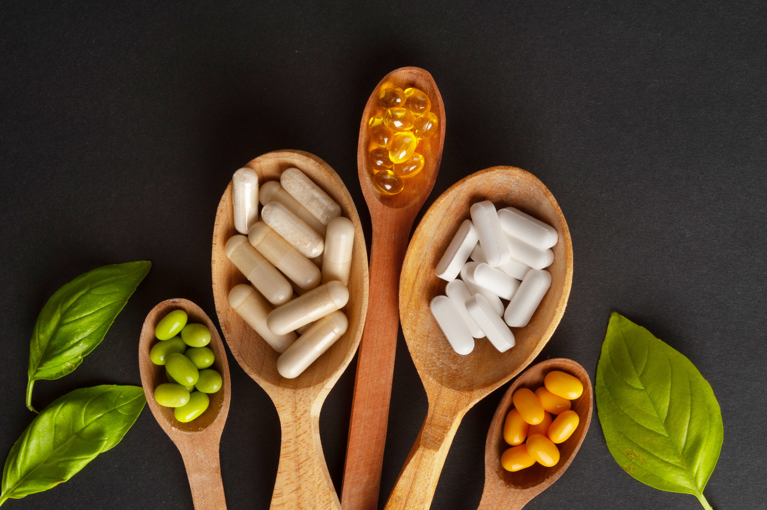
VITAMINES
Composés organiques qui ne subissent pas de transformations chimiques, présents en quantités infimes mais indispensables à la croissance et au maintien de la santé.
SELS MINÉRAUX
Éléments chimiques inorganiques qui entrent dans la composition des aliments.

Slide 5
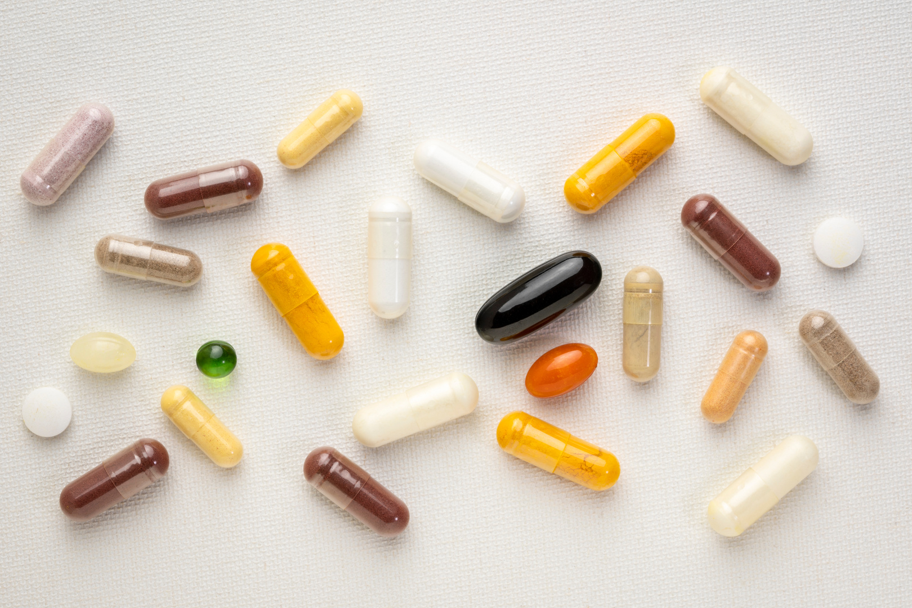
Les vitamines sont des nutriments essentiels à la santé, nécessaires en petites quantités.
Elles se divisent en deux catégories :
  Vitamines hydrosolubles, qui se dissolvent dans l’eau.
  Vitamines liposolubles, qui se dissolvent dans les graisses.
Les vitamines

Slide 6
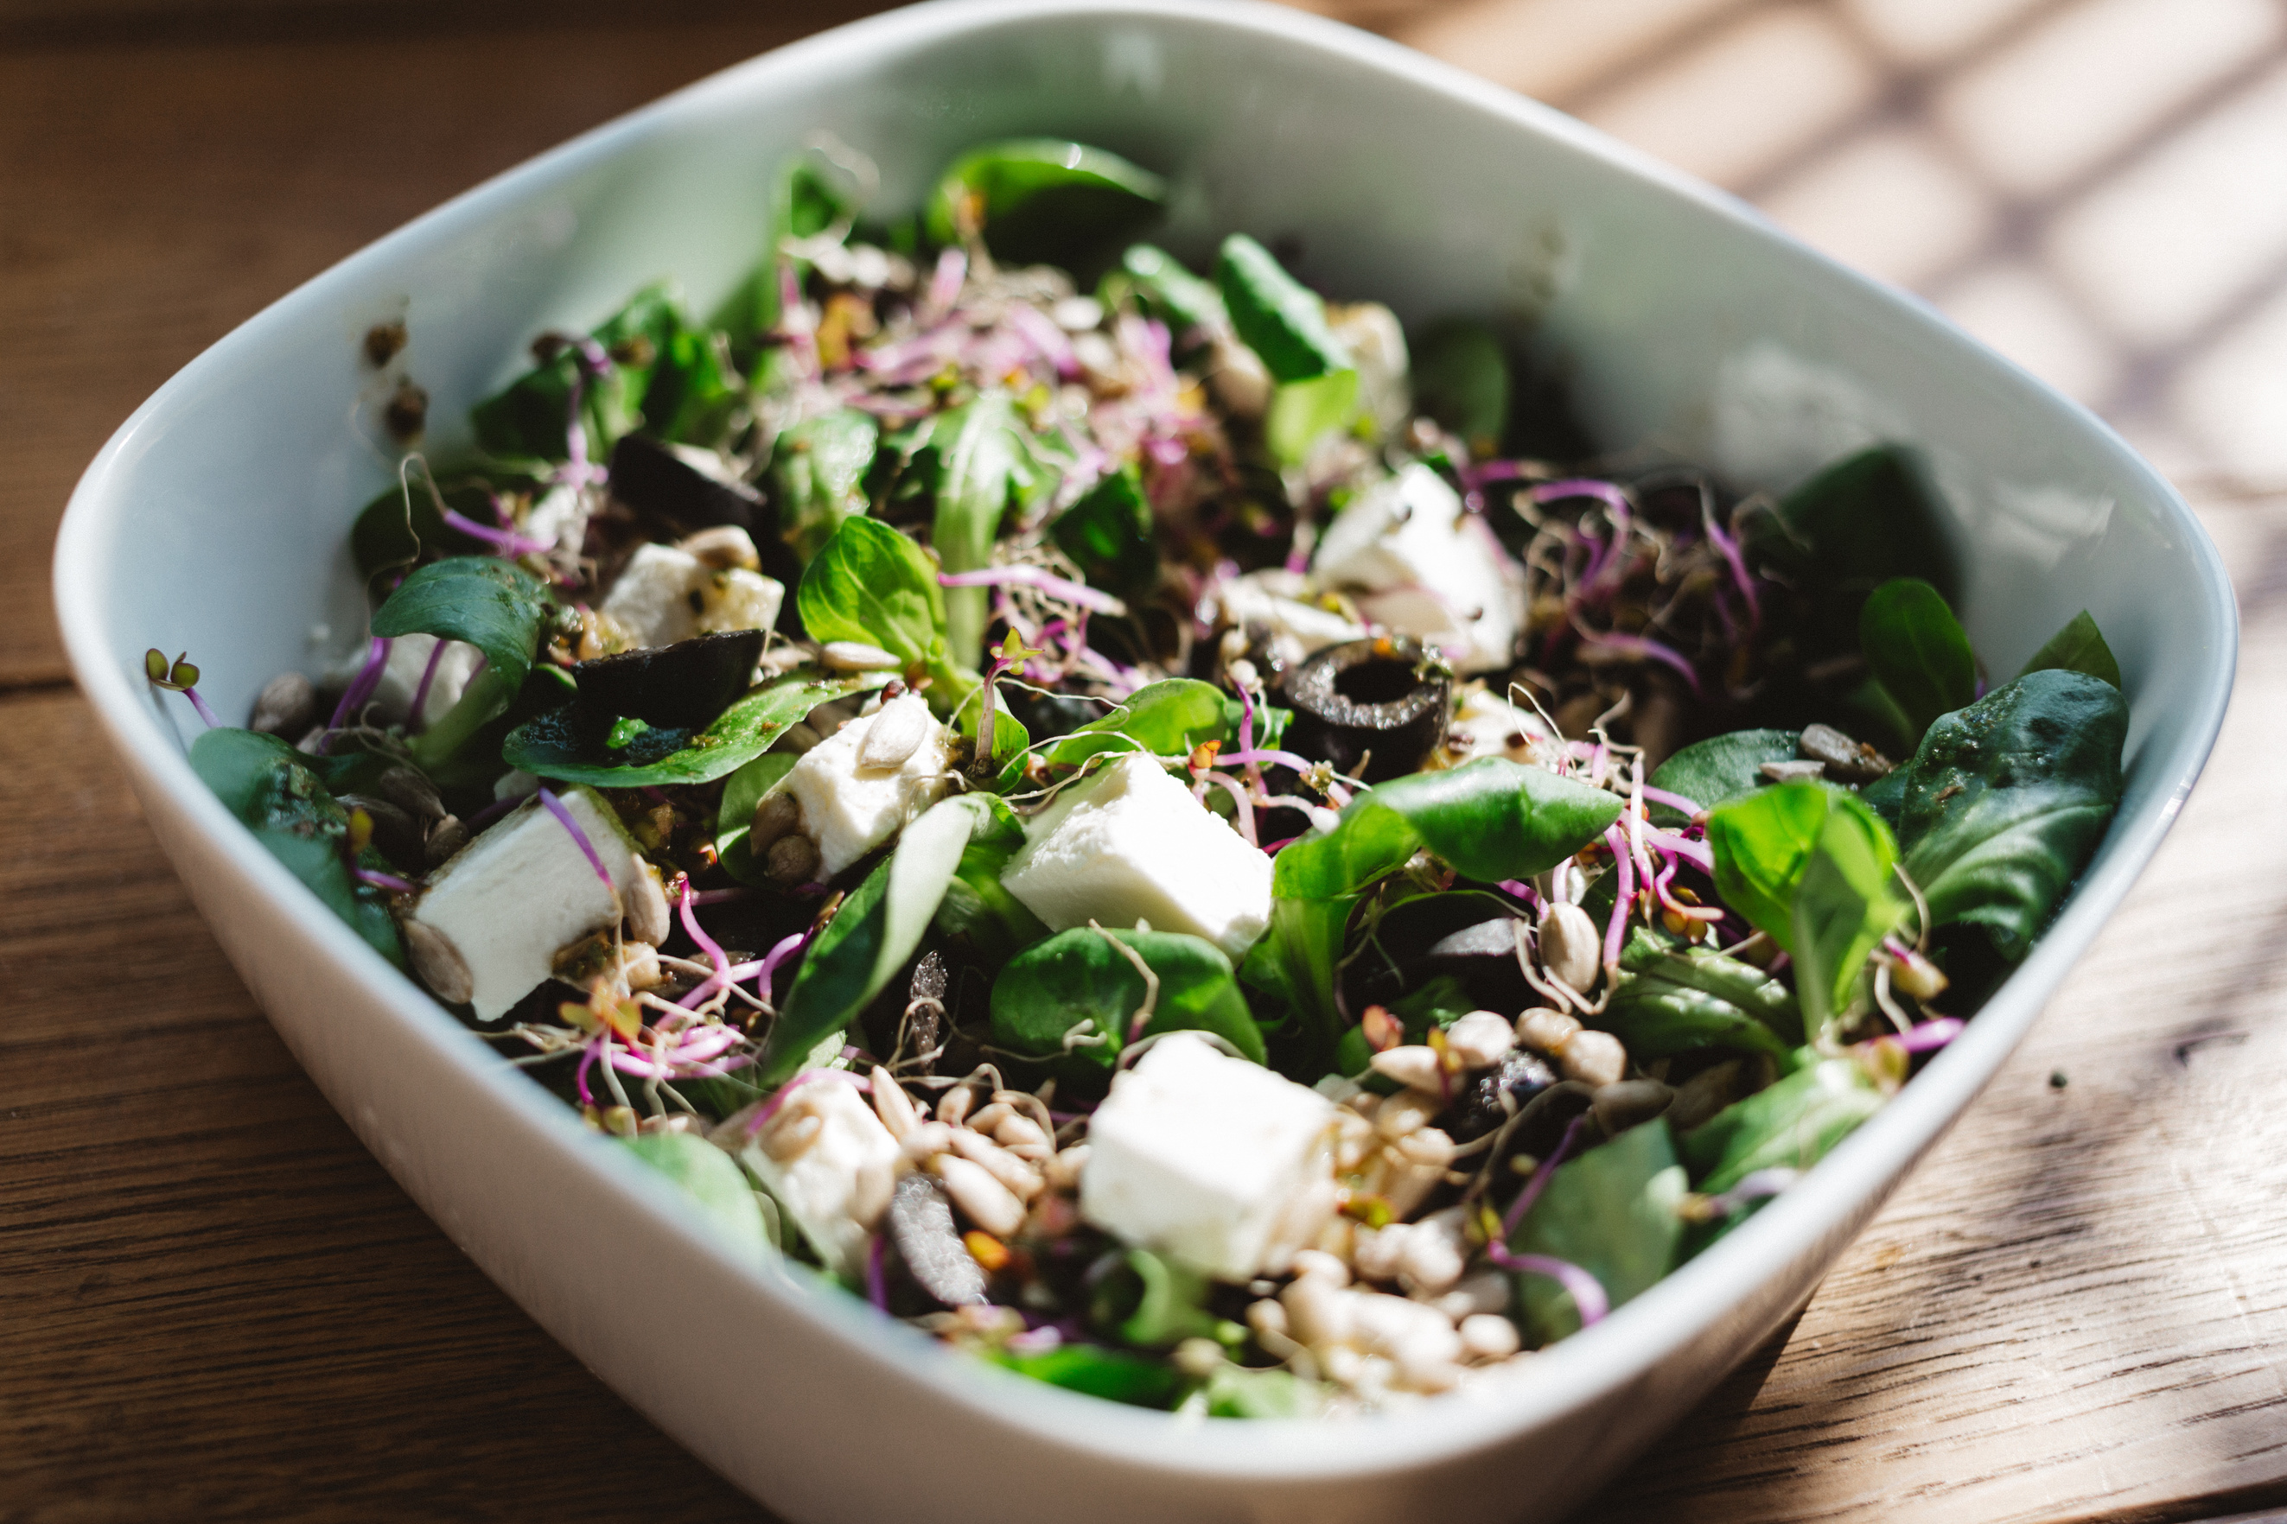
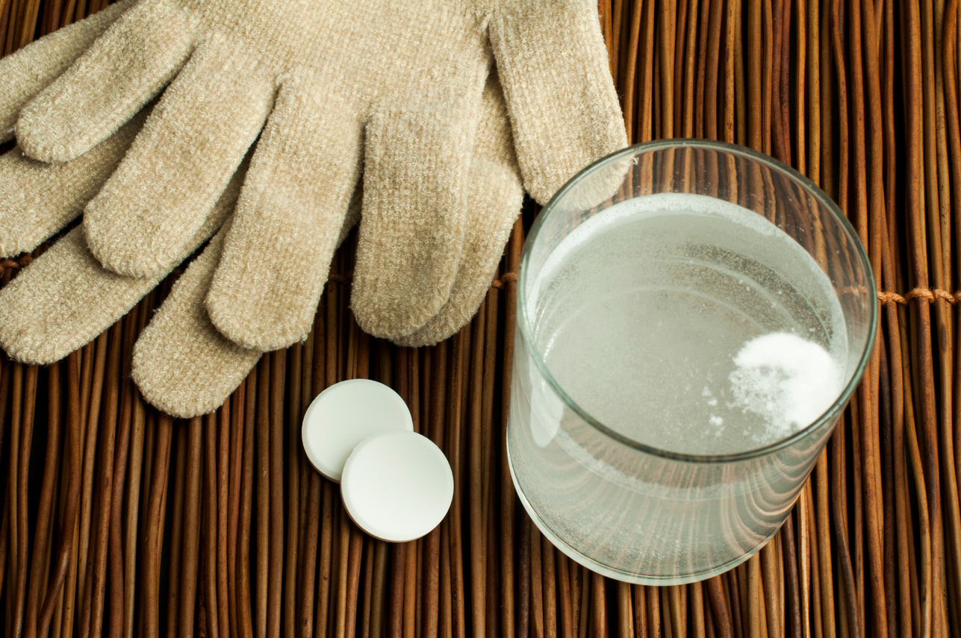
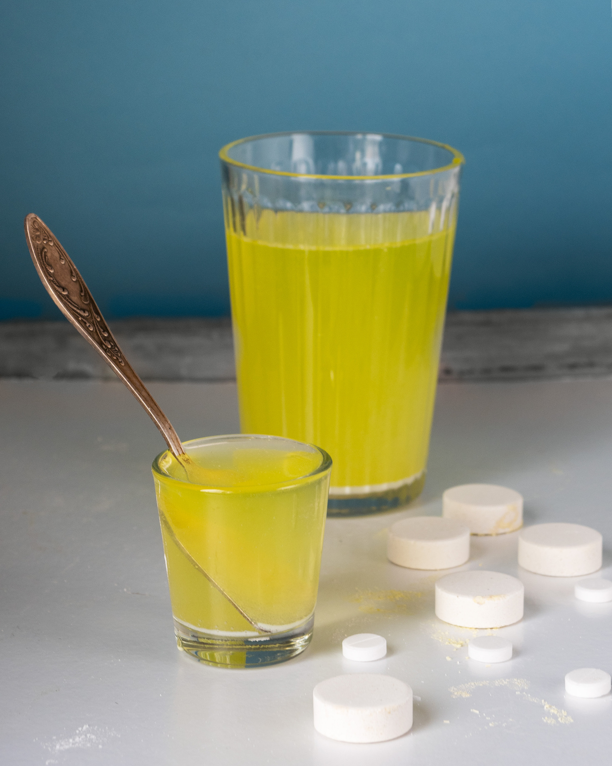
Vitamines hydrosolubles
Vitamines liposolubles
  Elles s’emmagasinent peu dans l’organisme. Le surplus est éliminé par les urines et les selles.
  Elles sont peu stables et sensibles à la chaleur ainsi qu’à l’oxydation.
  Ce groupe comprend la vitamine C et les vitamines du complexe B
  Elles sont absorbées avec les graisses alimentaires.
  Elles résistent bien aux méthodes de cuisson normales et certaines s’emmagasinent dans l’organisme.
  Ce groupe comprend les vitamines A, D et E
SOLUBLE DANS L’EAU
SOLUBLE DANS LES GRAISSES

Slide 7
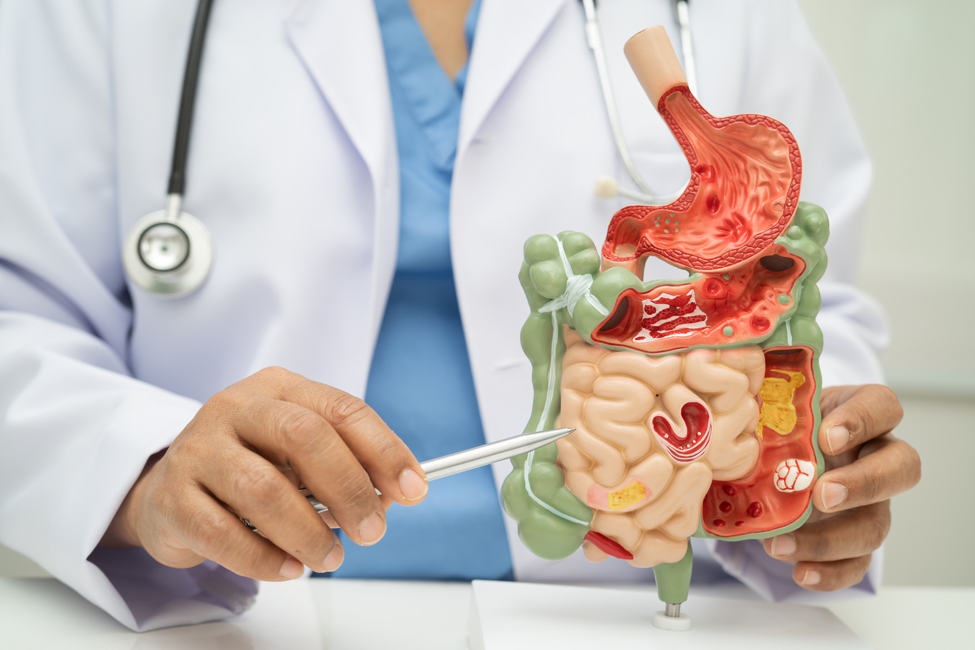
VITAMINES HYDROSOLUBLES
  Vitamine C
  Vitamines complexe B

Slide 8
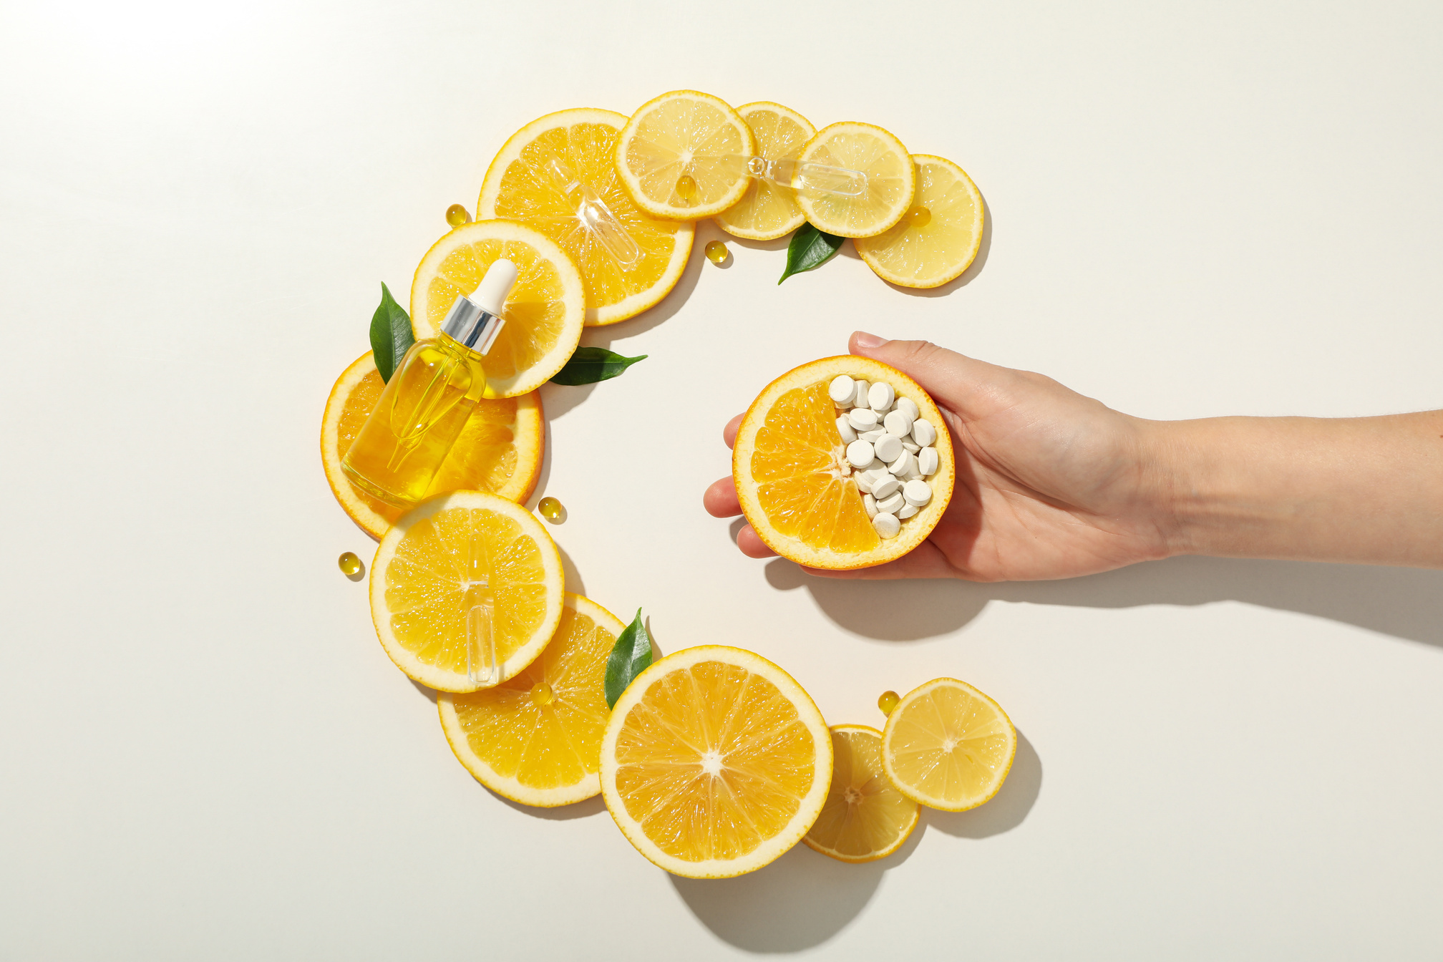
VITAMINE C
Saviez-vous que la nicotine détruit une grande partie de la vitamine C, ce qui entraîne une diminution de l’absorption du fer ?
La vitamine C est la moins stable des vitamines hydrosolubles, ce qui la rend particulièrement susceptible de provoquer des carences.
Comme elle est rapidement éliminée par l’organisme, le risque d’excès est très faible.

Slide 9
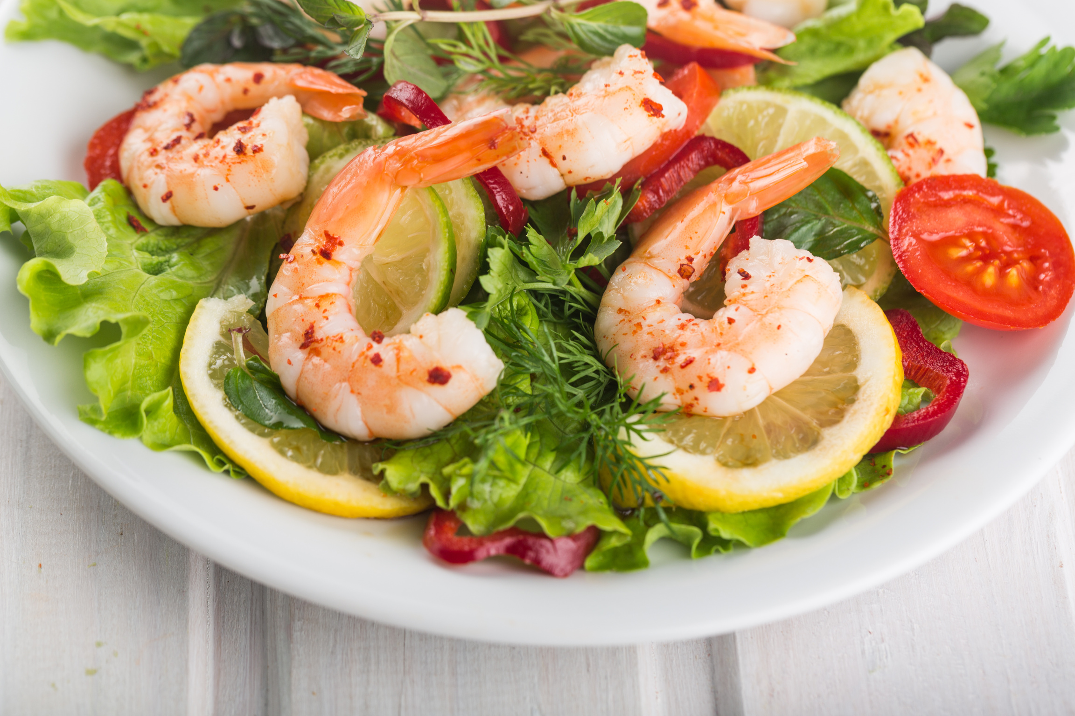
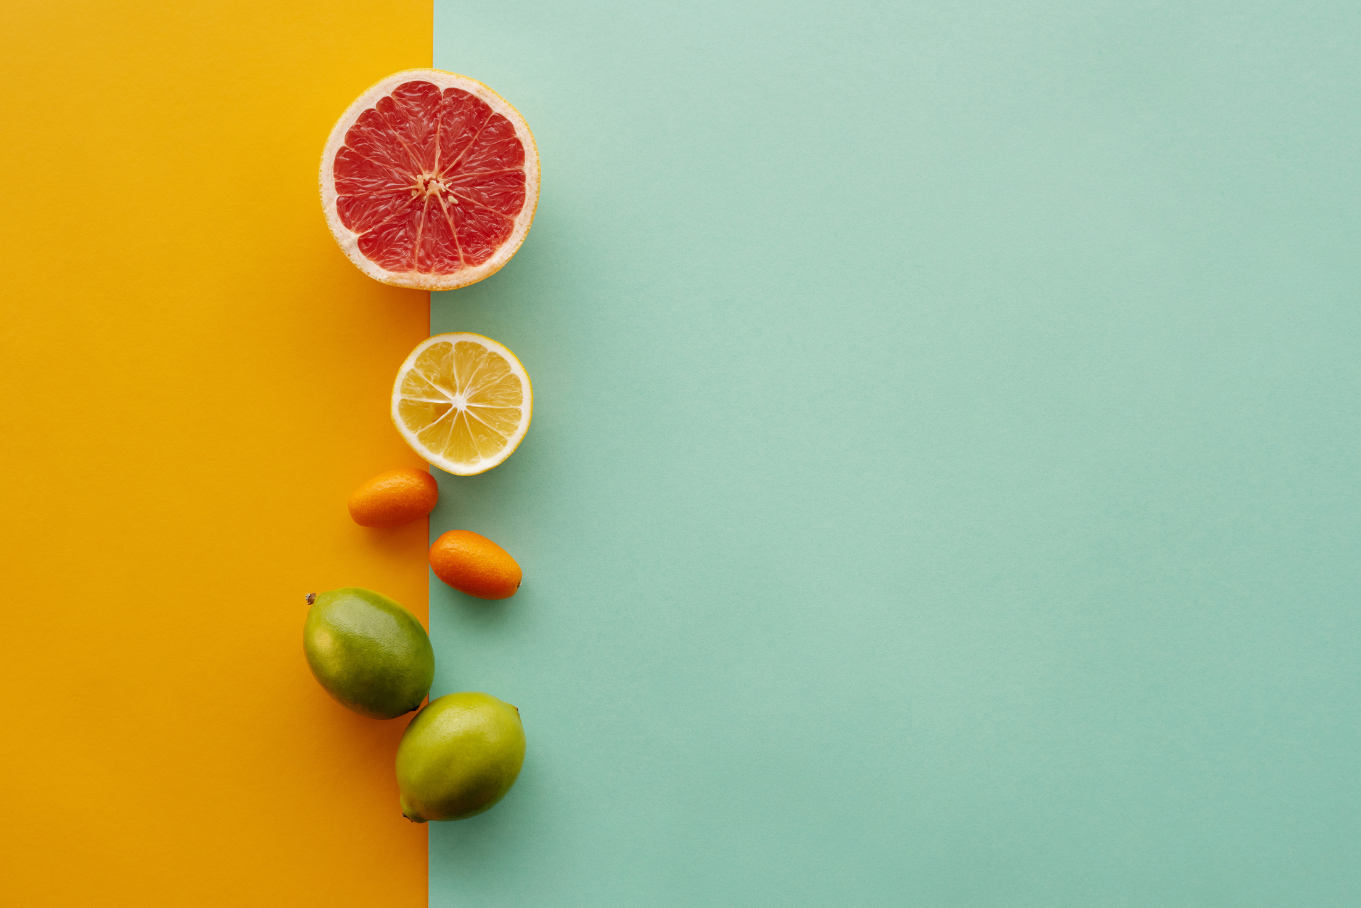
Fonctions de la vitamine C
  Contribue/participe à la croissance.
  Favorise la formation des os et des dents.
  Maintient l’intégrité des capillaires.
  Accélère la guérison des plaies.
  Augmente la résistance à l’hémorragie.
  Renforce les gencives.
  Accroît la résistance aux infections (effet anti-infectieux).
  Stimule l’absorption du fer.
  Agit comme antioxydant.
Quand les protéines sont dégradées (catabolisme), elles libèrent de l’énergie et produisent des déchets comme l’urée, l’acide urique, la créatinine, la bilirubine, du gaz carbonique et de l’eau, qui seront éliminés par le corps.

Slide 10
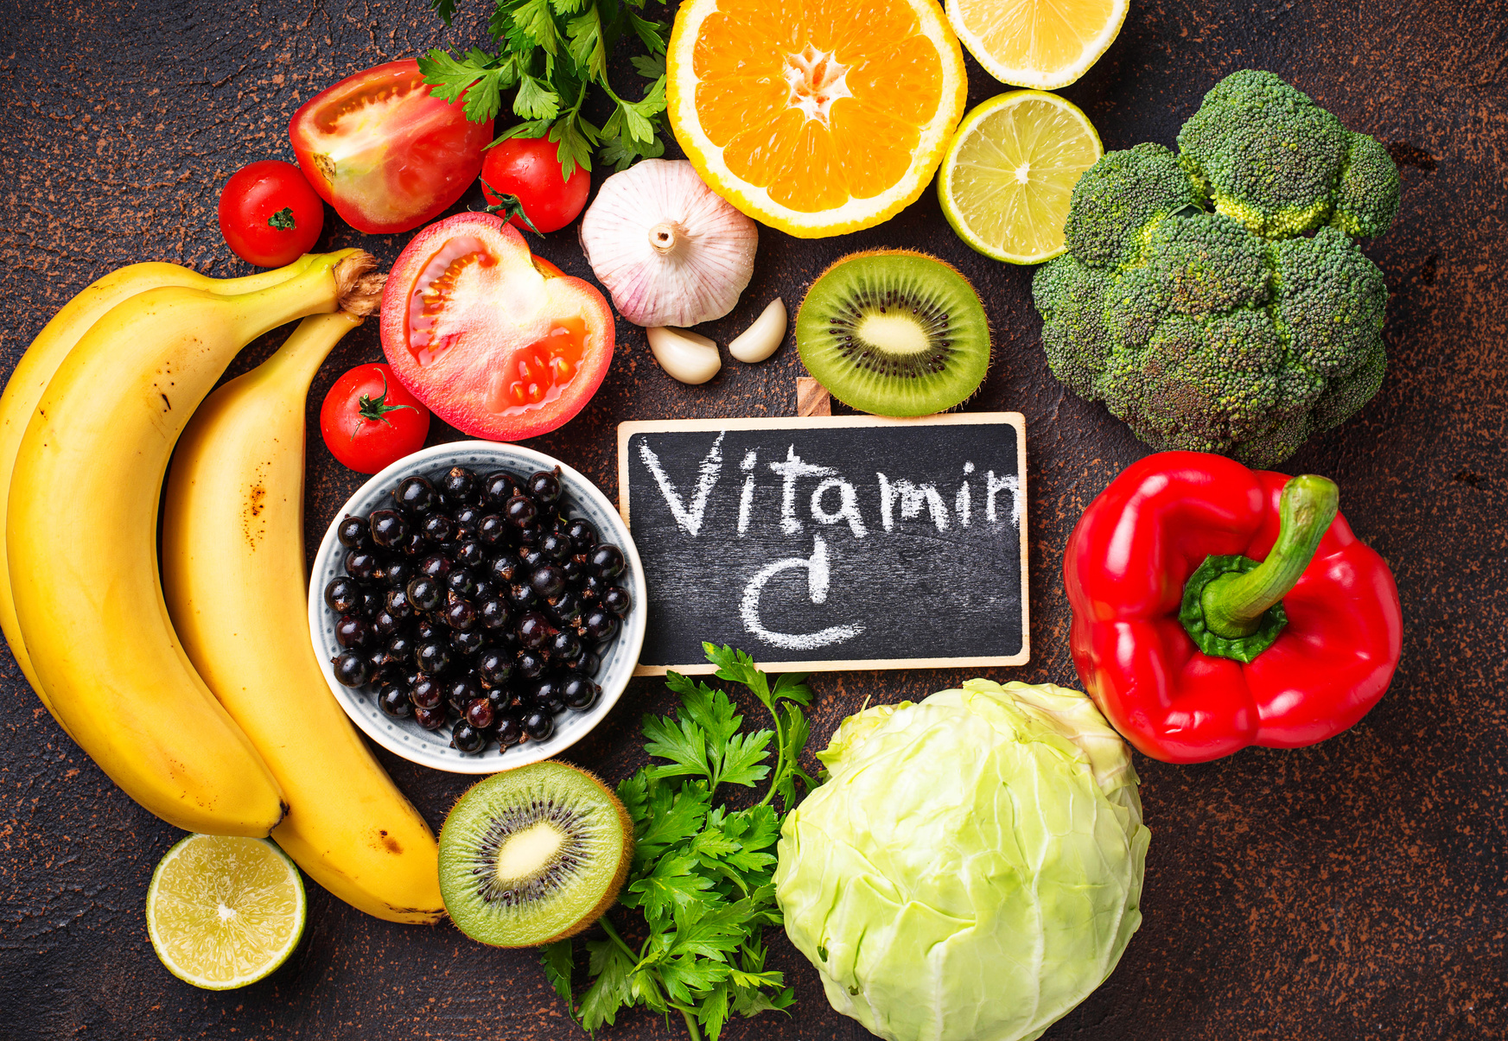
Sources de vitamine C
Poivrons, épinards, choux de Bruxelles, pommes de terre
Agrumes (oranges, citrons, pamplemousses)
Kiwis, tomates, cantaloups, fraises, ananas, framboises

Slide 11
CARENCE ET EXCÈS DE VIT. C
Un manque peut entraîner :
Un apport trop élevé peut causer :
  Ralentissement de la guérison des plaies.
  Diminution de la résistance aux infections.
  Mauvaise absorption du fer.
  Fragilité des capillaires sanguins.
  Peu de risque car elle est rapidement éliminée par les urines.

Slide 12
VITAMINE C ET NICOTINE ....
3
2
Donc susceptible de manquer de ce sel minéral essentiel qu’est le FER
1
Si tu es fumeur tu as probablement une carence en vitamine C
La nicotine détruit en grande partie la vitamine C

Slide 13
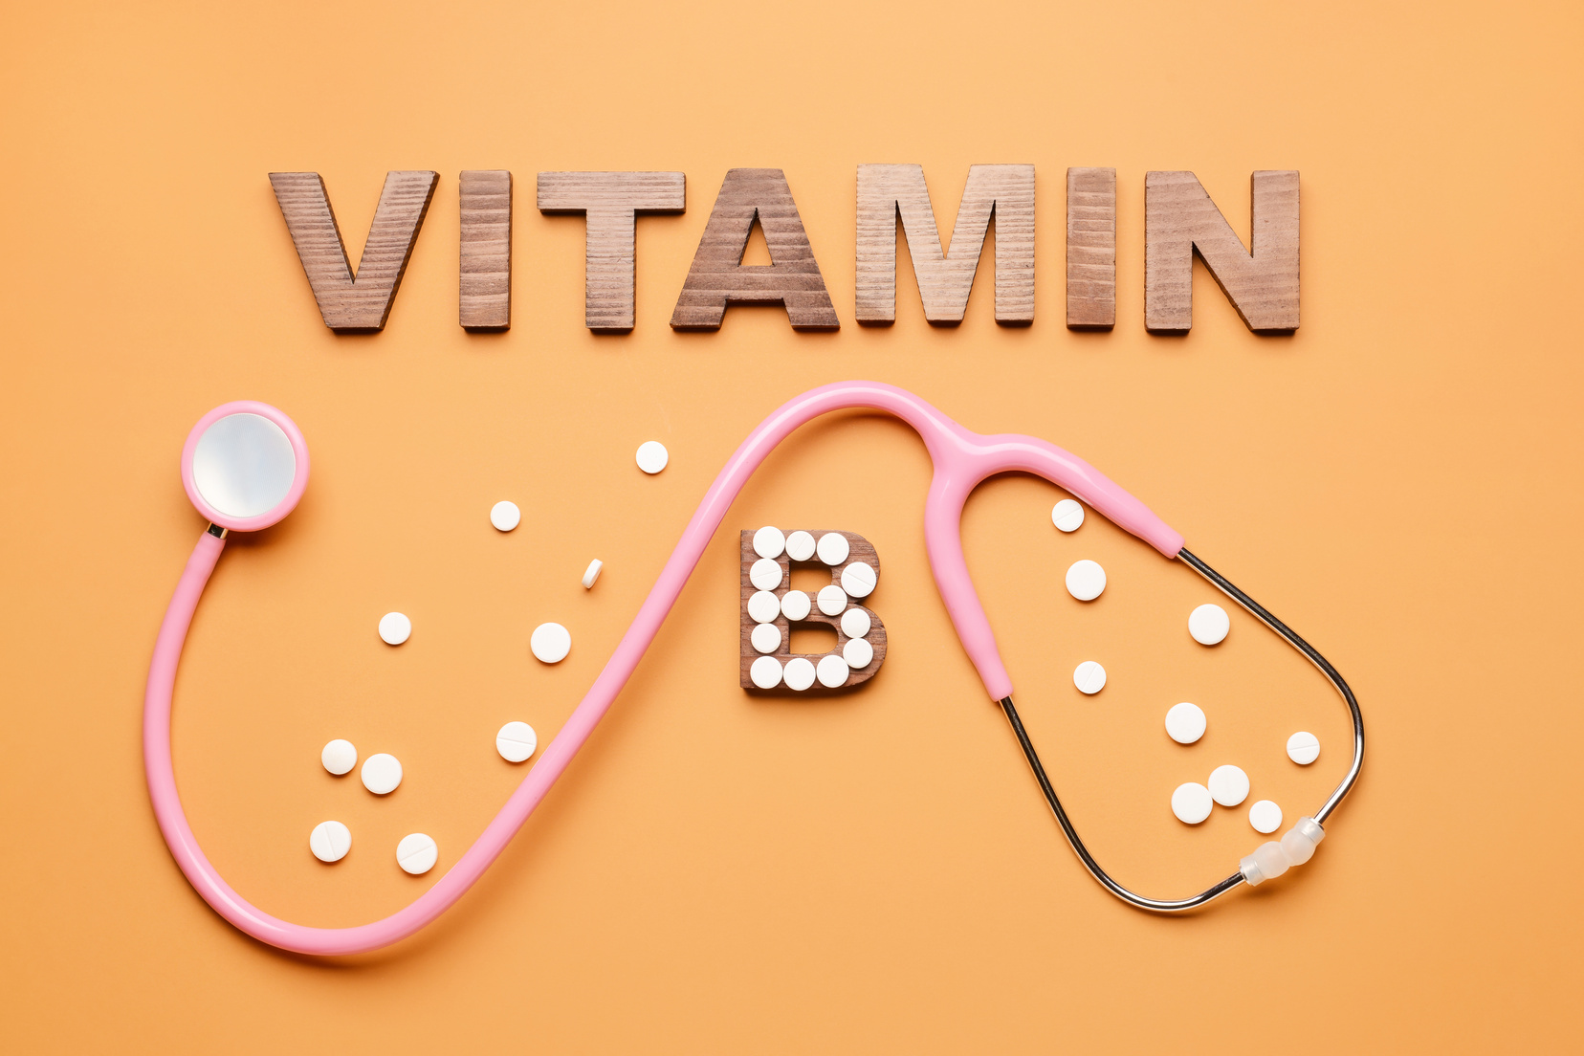
Les vitamines du complexe B jouent un rôle essentiel dans la production d’énergie ?
Elles interviennent dans la transformation des glucides, des lipides et des protéines en énergie utilisable par l’organisme. Sans elles, notre métabolisme fonctionnerait au ralenti !
La déficience est plutôt rare, car cette vitamine est plus stable que la vitamine C
Complexe B

Slide 14
Principales vitamines du complexe B
B1 (THIAMINE)
  Assure un appétit normal
  Participe au métabolisme des glucides, lipides et protéines
  Renforce les battements cardiaques
B2 (RIBOFLAVINE)
  Favorise la santé des yeux
B3 (NIACINE)
  Maintient l’état des muqueuses et de la peau
  Prévient les dermatites

Slide 15
Principales vitamines du complexe B
B6 (PYRIDOXINE)
  Participe au métabolisme des protéines, lipides et glucides
B9 (ACIDE FOLIQUE)
  Indispensable au développement du système neuronal du fœtus
B12 (COBALAMINE)
  Favorise la croissance et la maturation des GR normaux

Slide 16


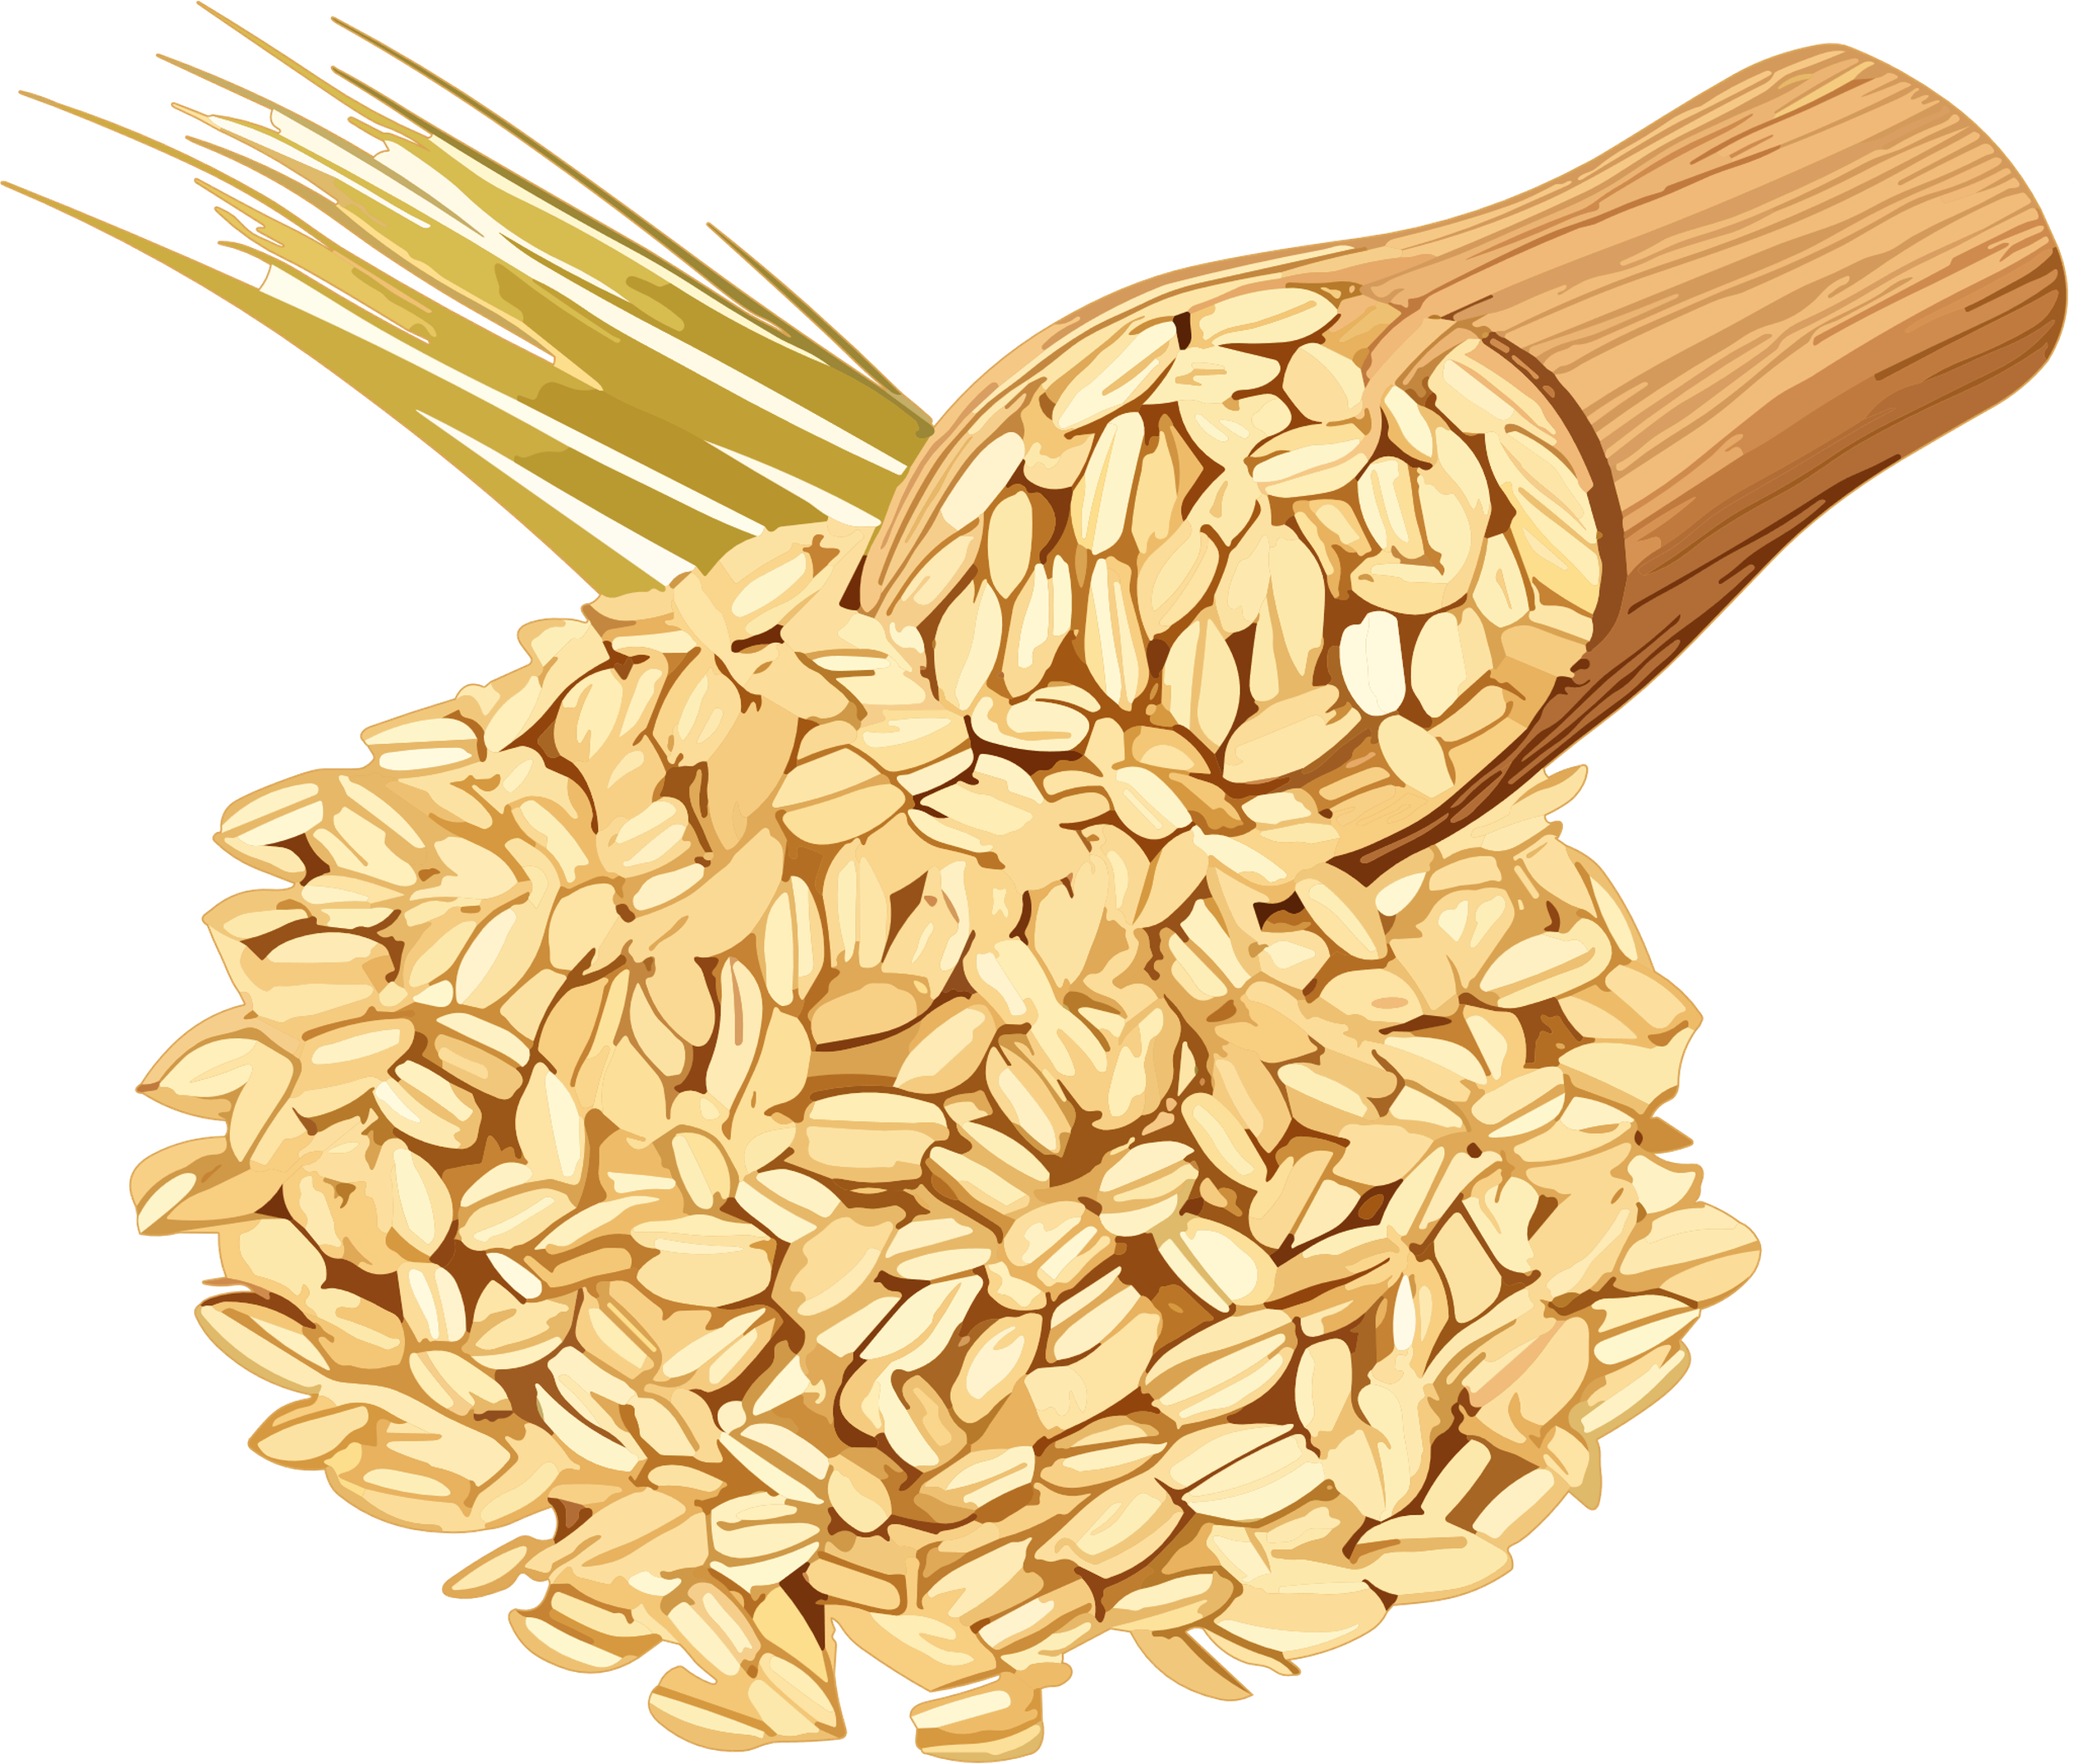
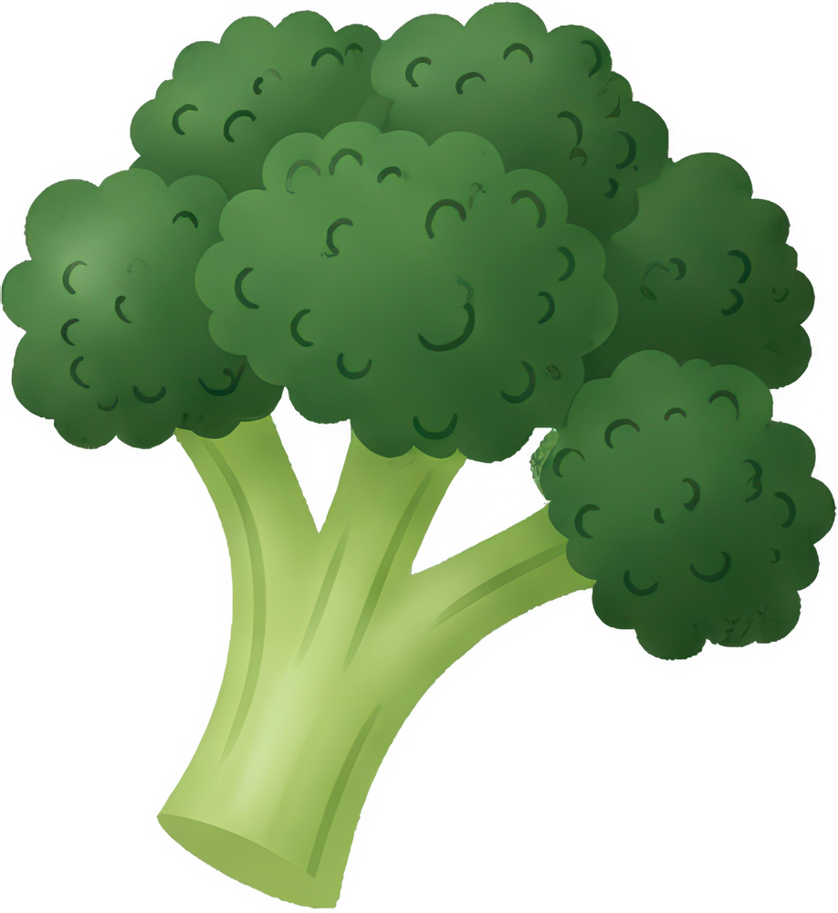
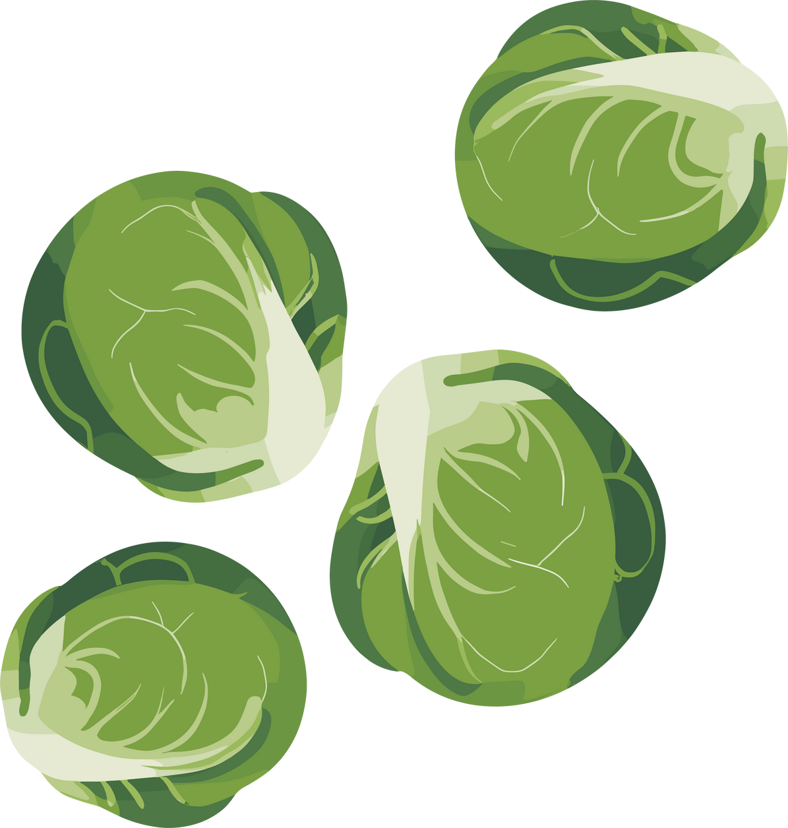

Les vitamines du complexe B peuvent se présenter sous formes :
Seule la B12, ne présente aucune source d’origine végétale.
Viandes
  Abats (foie)
  Volailles
  Poissons
Céréales Grains entiers
  Orge
  Avoine
  Quinoa etc..
Légumes verts
  Broco
  Concombre
Haricots verts etc.

Slide 17
CARENCE ET EXCÈS DE VIT. B
Un manque peut entraîner :
  Perturbation du métabolisme des protéines, lipides et glucides : B1, B2, B3, B6
  Atteinte de l’intégrité de la peau et des muqueuses : B2, B3
  Fissures aux commissures des lèvres, nez, oreilles : B2
  Altération de la respiration cellulaire et ralentissement de la cicatrisation : B1, B2, B3
  Dermatites : B3
  Troubles oculaires : B2
  Instabilité émotive : B1
  Perturbation du métabolisme des lipides et de l’acide folique (B9) : B12
  Altération du développement des globules rouges et anémie pernicieuse ou mégaloblastique : B12
  Anémie : B9
  Troubles du développement neuronal chez le nouveau-né : B9

Slide 18
Pour être absorbée, la vitamine B12 a besoin du facteur intrinsèque produit par l’estomac.
Le facteur intrinsèque est une glycoprotéine, c’est-à-dire une molécule composée d’une protéine liée à un ou plusieurs glucides. Cette structure lui permet de se lier à la vitamine B12 et de former un complexe stable.
Ce complexe est reconnu par des récepteurs spécifiques dans l’iléon (partie terminale de l’intestin grêle), ce qui permet l’absorption de la vitamine B12.
En cas d’absence de ce facteur (par exemple après une chirurgie gastrique ou une gastrite sévère), la vitamine B12 ne peut pas être absorbée, ce qui entraîne une carence et peut provoquer une anémie pernicieuse et des troubles neurologiques.
Compétence 15
Compétence 14

Slide 19
VITAMINES LIPOSOLUBLES
  Vitamine A
  Vitamine D
  Vitamine E
  Vitamine K

Slide 20
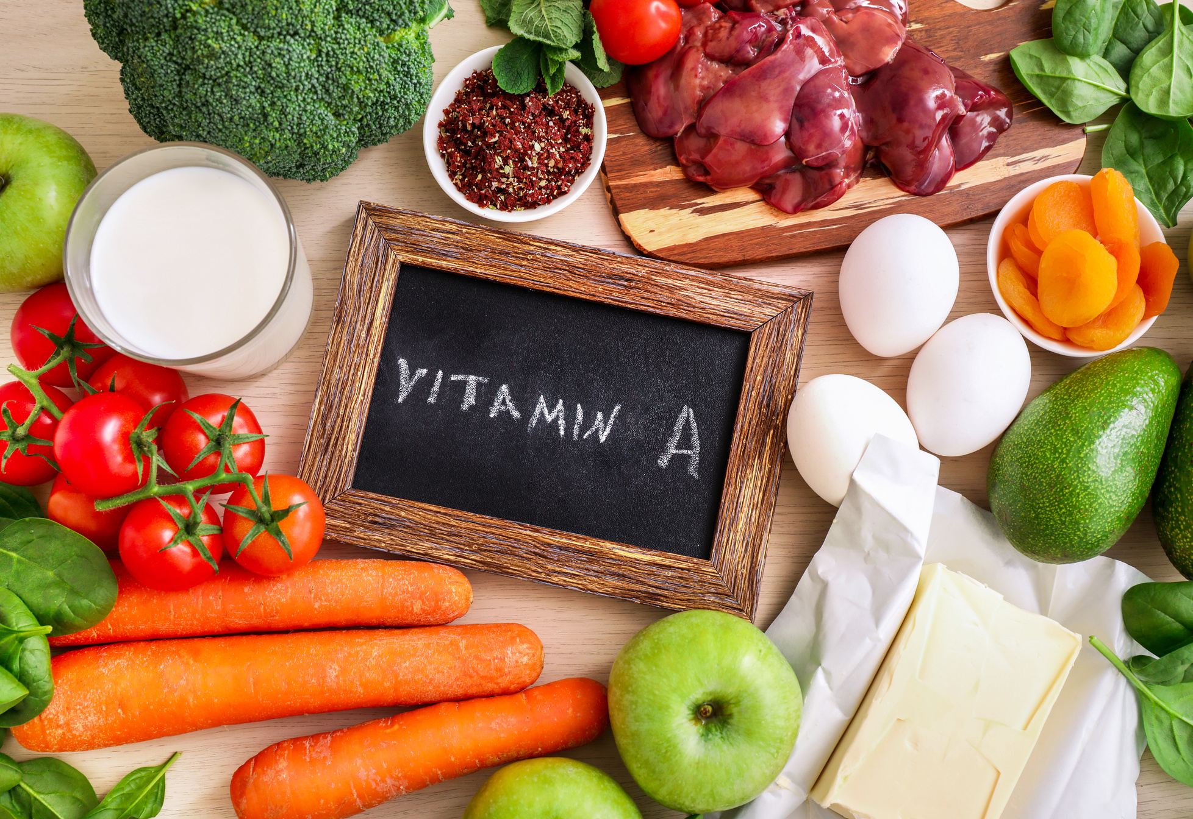
VITAMINE A
La vitamine A, aussi appelée rétinol, a été la première vitamine liposoluble identifiée ?

Slide 21
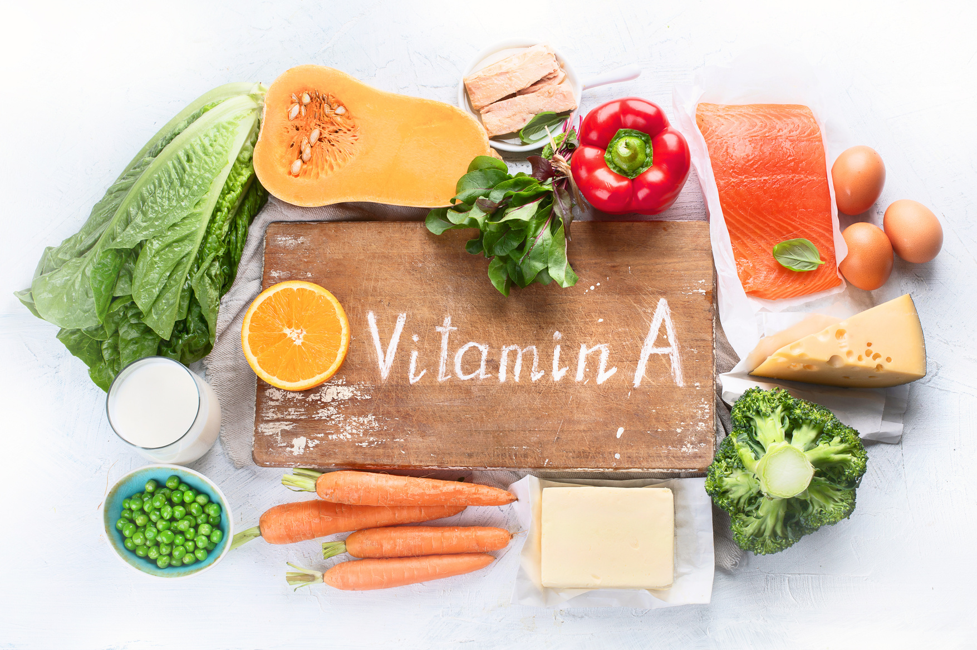
Fonctions de la vitamine A
  Permettre la vision nocturne.
  Entretenir des structures épithéliales normales.
  Favoriser la croissance et le développement des os et des dents.
  Augmenter la résistance aux infections.
  Permettre la reproduction et la lactation.
  Agir comme antioxydant.
  Maintenir l’intégrité de la peau.
Quand les protéines sont dégradées (catabolisme), elles libèrent de l’énergie et produisent des déchets comme l’urée, l’acide urique, la créatinine, la bilirubine, du gaz carbonique et de l’eau, qui seront éliminés par le corps.

Slide 22
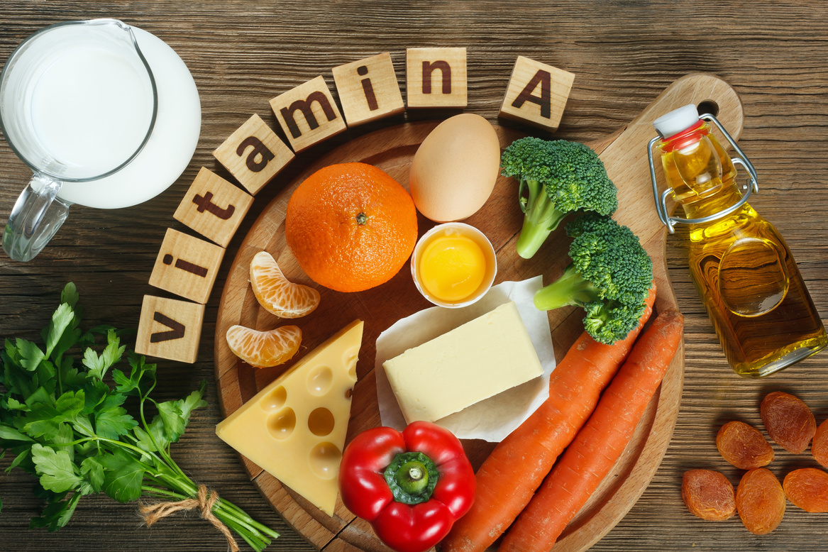
Sources de vitamine A
Huile de foie de poisson
Abats (foie, rognon)
Lait entier, beurre, jaune d’œuf etc.
(sous forme de carotène)
Carottes, pêches, courges, patates douces etc.

Slide 23
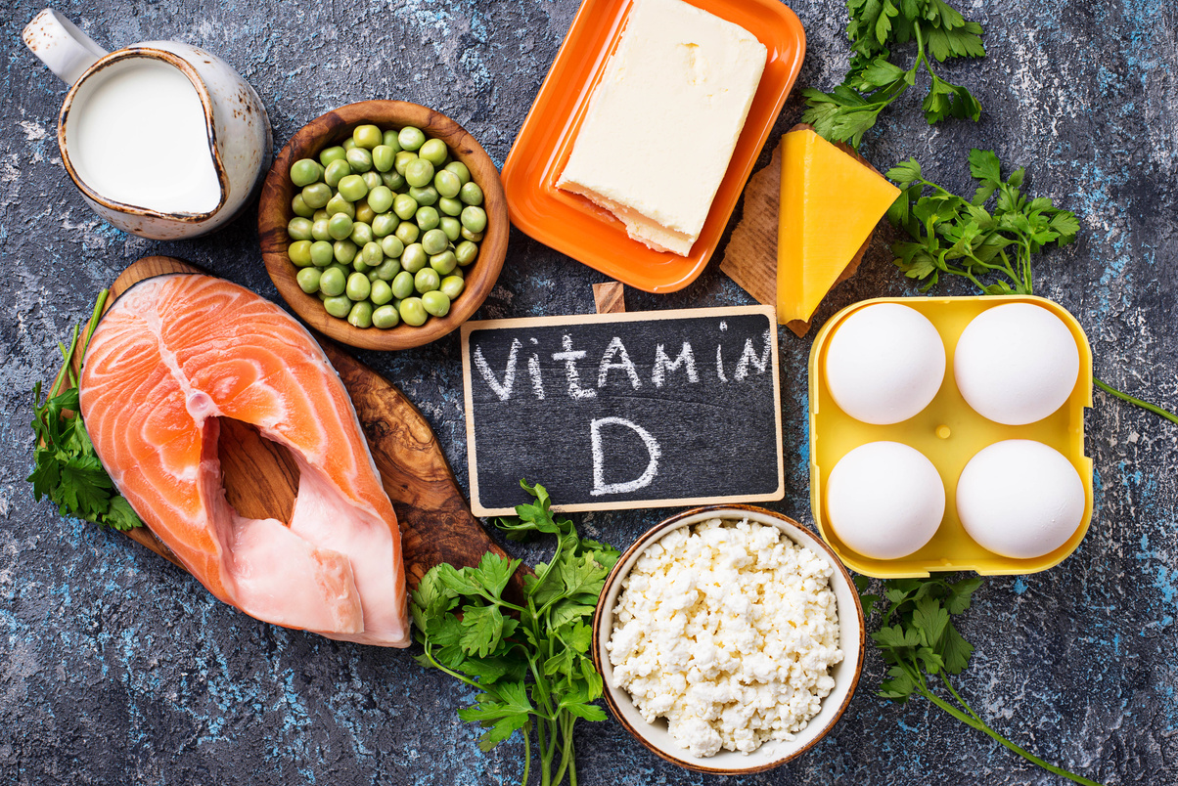
VITAMINE D
La vitamine D n’est pas seulement une vitamine : c’est aussi une prohormone !
Elle est unique car l’organisme peut la synthétiser grâce à l’exposition au soleil.
Elle joue un rôle essentiel dans l’absorption du calcium et du phosphore, favorisant ainsi la santé des os et des dents.

Slide 24
Fonctions de la vitamine D
  Participer à la croissance, au développement normal et à la formation des os et des dents.
  Augmenter l’absorption du calcium et du phosphore.
  Prévenir et traiter le rachitisme.
  Traiter l’ostéoporose
Quand les protéines sont dégradées (catabolisme), elles libèrent de l’énergie et produisent des déchets comme l’urée, l’acide urique, la créatinine, la bilirubine, du gaz carbonique et de l’eau, qui seront éliminés par le corps.

Slide 25
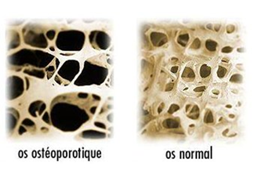
Sources de vitamine D
Poissons : saumon, thon, truite, flétan, sardines
Lait enrichi de vitamine D

Slide 26
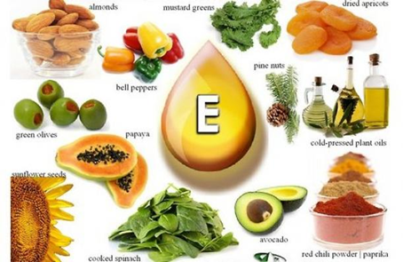
VITAMINE E
Saviez-vous que ?
La vitamine E est un puissant antioxydant qui protège les membranes cellulaires contre les dommages causés par les radicaux libres. Elle joue aussi un rôle dans le système immunitaire et la santé de la peau.
Largement répandue dans la nature, la vitamine E est stockée dans les tissus graisseux lorsqu’elle est présente en surplus

Slide 27
Fonctions de la vitamine E
Agir comme antioxydant des lipides
Augmenter l’activité de la vitamine A
Protéger la vitamine C
Ralentir le processus de vieillissement des cellules.

Slide 28
Sources de vitamine E
Huile : Germe de blé - Amandes - Tournesol - Noisettes
Germe de céréale

Slide 29
VITAMINE K
Saviez-vous que ?
La vitamine K est indispensable pour activer certaines protéines qui permettent la coagulation.
Sans elle, même une petite blessure peut entraîner un saignement prolongé.
Synthétisée au niveau du colon il est aussi appelé antihémorragique

Slide 30
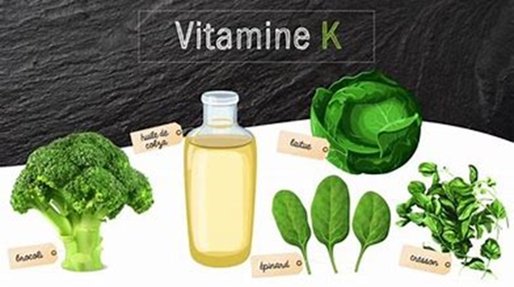
Fonctions de la vitamine K
Synthétiser la prothrombine et permettre la coagulation en prévenant l’hémorragie

Slide 31
Sources de vitamine K
Légumes verts: épinard, brocoli, chicorée, fève verte, bette à carde
Chou-fleur - Chou de Bruxelles
Foie

Slide 32

RADICAUX LIBRES
Saviez-vous que ?
Les radicaux libres sont comme des petites molécules « instables » qui cherchent désespérément à piquer un électron à leurs voisines pour se stabiliser. Ce vol crée des dégâts dans nos cellules, un peu comme de la rouille à l’intérieur du corps.
Ce phénomène, appelé stress oxydatif, est lié au vieillissement et à certaines maladies.
Heureusement, les antioxydants (comme la vitamine E, la vitamine C et le sélénium) sont là pour neutraliser ces radicaux libres et protéger nos cellules, c’est-à-dire qu’ils inactivent les radicaux libres.

Slide 33
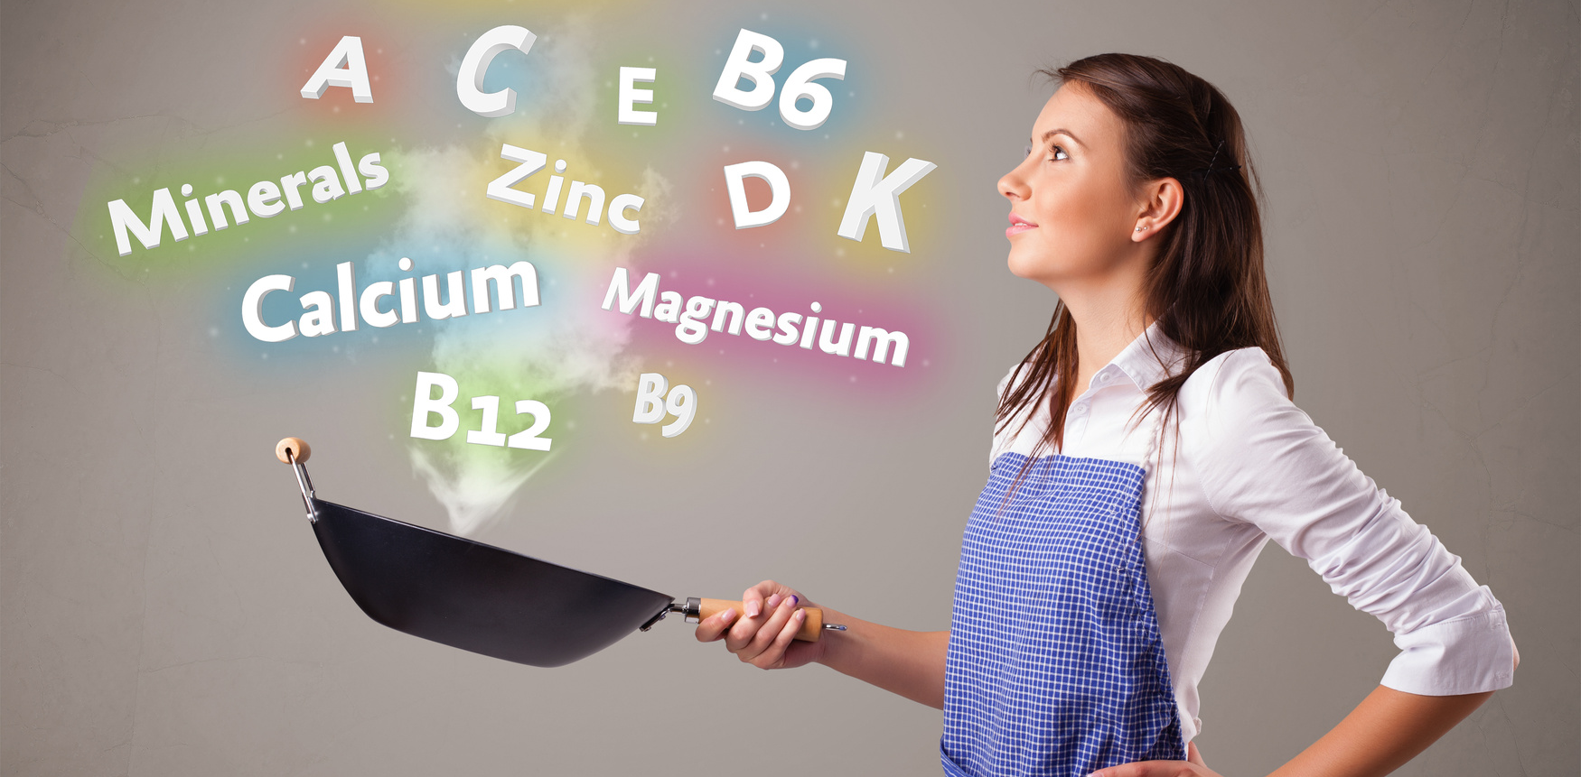
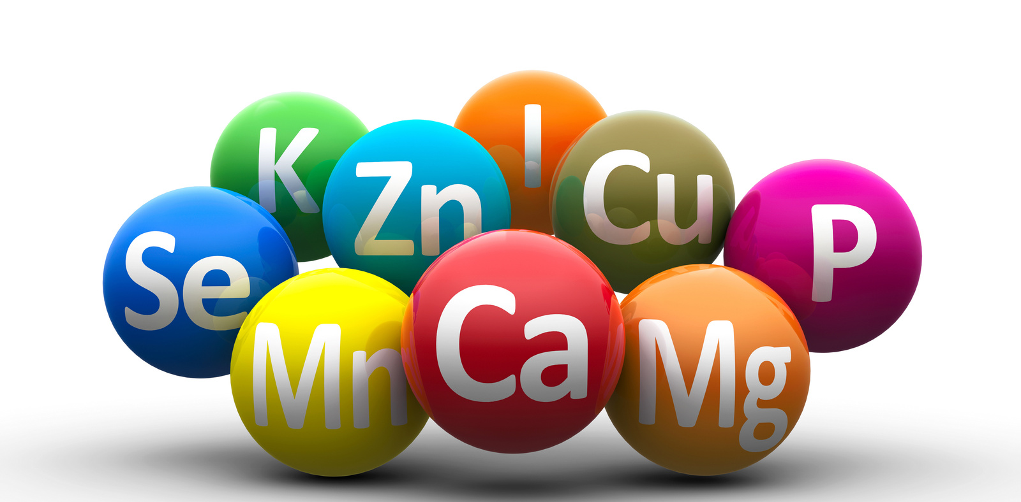
Les minéraux sont des éléments chimiques inorganiques présents dans les aliments. Ils sont des constituants essentiels des cellules et interviennent dans la régulation de nombreuses fonctions de l’organisme. Contrairement aux nutriments organiques, ils ne subissent pas de transformation au cours de la digestion.
Certains minéraux, appelés électrolytes, jouent un rôle clé dans l’équilibre hydrique et la transmission nerveuse. Les besoins journaliers varient selon le type de minéral, et certains sont nécessaires en quantités infimes : ce sont les oligoéléments.
.
Sels minéraux

Slide 34
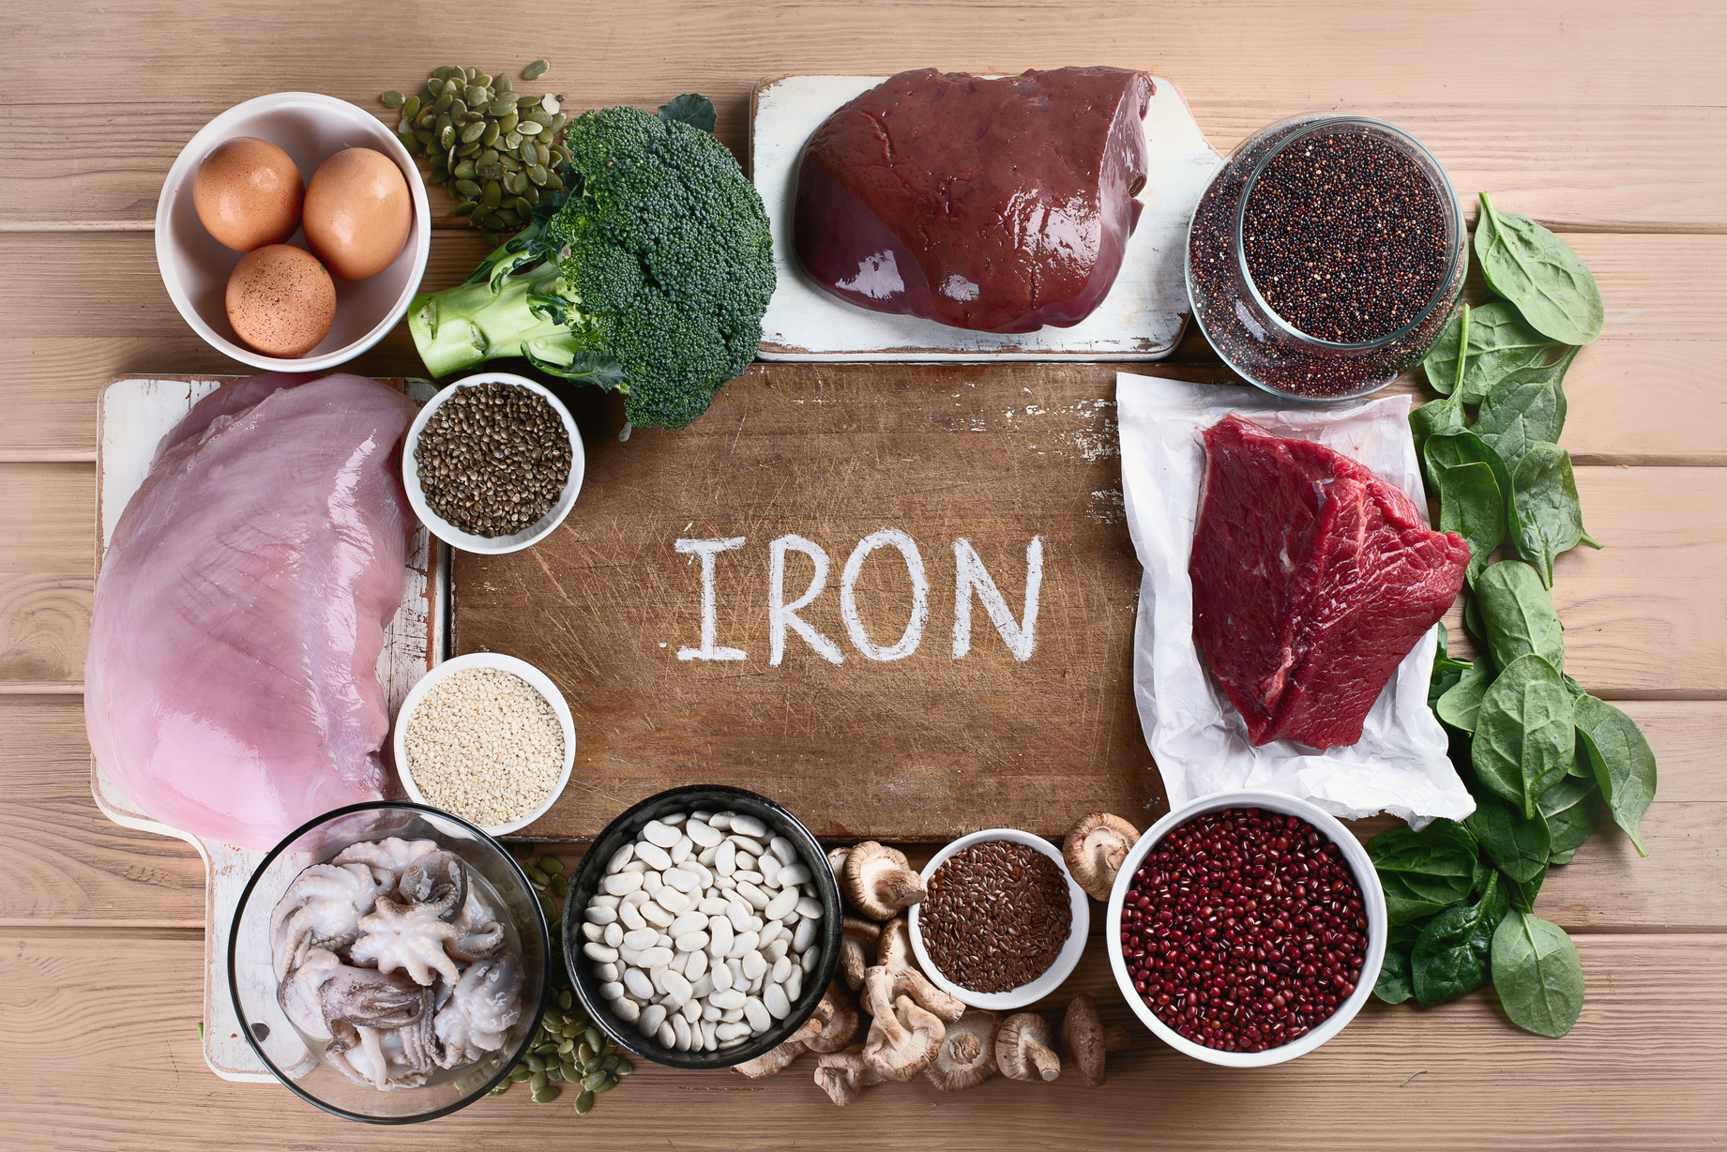
Le fer
Le fer, un élément essentiel mais pas si simple à absorber !
En réalité, notre corps n’absorbe qu’une petite partie du fer que nous mangeons (environ 5 à 10 %), alors que nos besoins sont importants.
Pour bien l’absorber, il faut un apport suffisant en vitamine C, qui facilite son assimilation. Le cuivre (Cu), lui, aide à utiliser le fer pour fabriquer l’hémoglobine.
Une fois absorbé, le fer sert à former l’hémoglobine.
Les surplus sont stockés dans le foie, la moelle osseuse, la rate et les muscles squelettiques.
Peu de fer est éliminé : l’excrétion se fait surtout par les selles, la bile et lors des pertes sanguines.
Hémoglobine est responsable de transporter l’O2 et le CO2 dans le sang

Slide 35
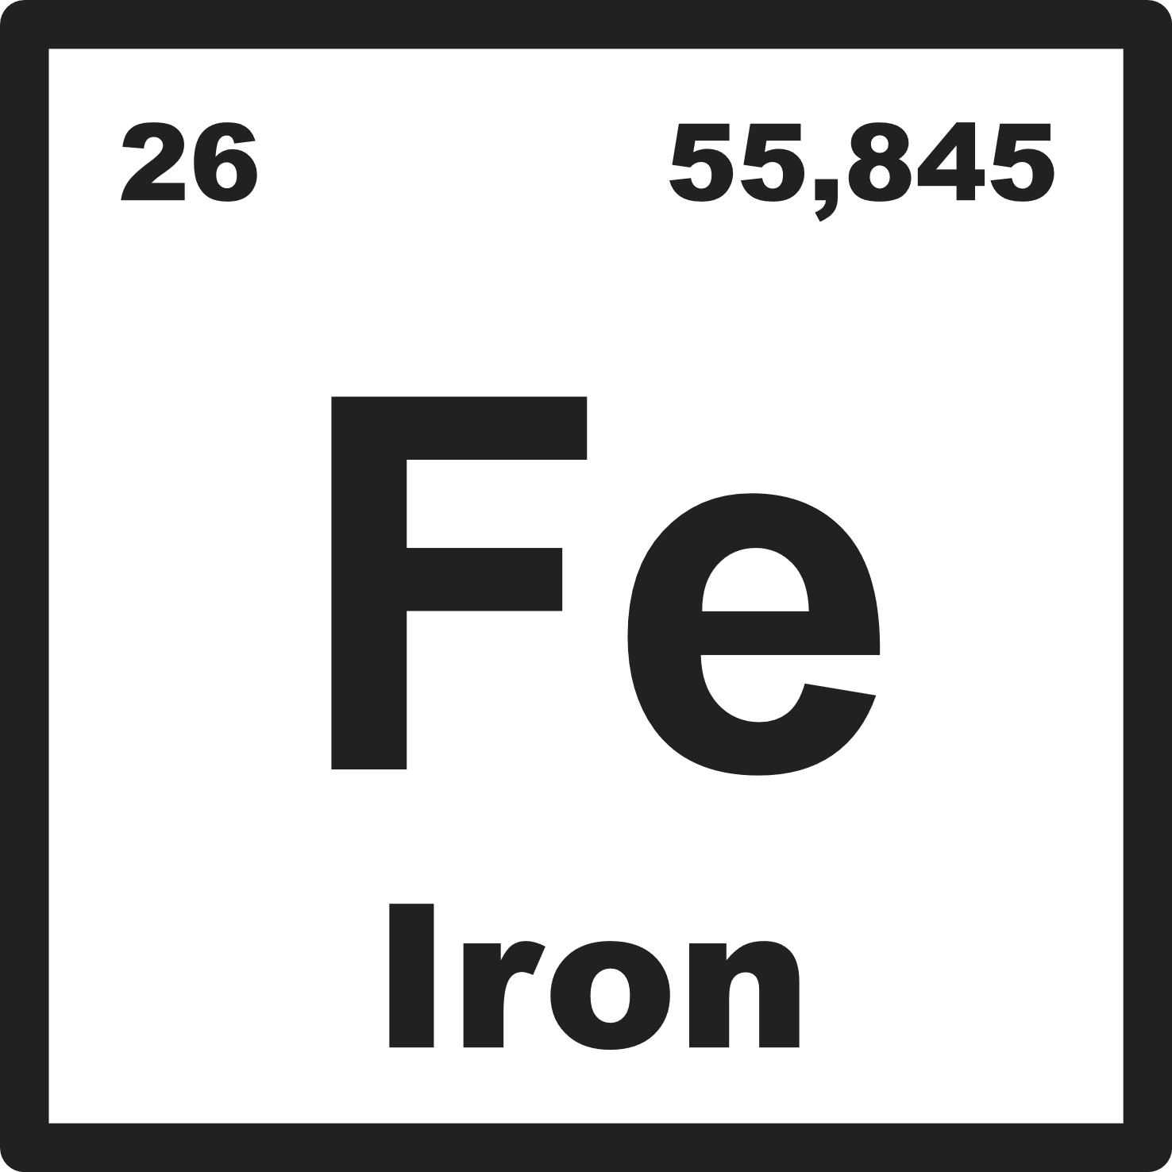
Sources de Fer
  Viandes rouges (bœuf, agneau)
  Foie (de bœuf, de volaille)
  Volaille (dinde, poulet)
  Poissons et fruits de mer (sardines, palourdes, moules)
  Légumineuses (lentilles, pois chiches, haricots)
  Épinards et légumes verts
  Produits céréaliers enrichis
  Graines et noix (graines de citrouille, noix de cajou)

Slide 36
CARENCE EN FER
Un manque peut entraîner :
  Diminuer le taux d’hémoglobine
  Entraîner l’anémie
Les premiers signes d’une déficience en fer que vous pouvez observer sont :
  La fatigue
  La pâleur
  La tachycardie

Slide 37

Le cuivre
Le cuivre (Cu) stimule l’utilisation du fer dans la synthèse de l’hémoglobine.
Il transporte l’oxygène (O2) des poumons aux tissus et gaz carbonique (Co2), tes tissus aux poumons.
Bonne nouvelle : Il est rarement déficient dans l’organisme puisque seulement des traces sont nécessaires.
Les sources alimentaires du cuivre sont les mêmes que celles du fer.
RAPPEL : Hémoglobine est responsable de transporter l’O2 et le CO2 dans le sang

Slide 38
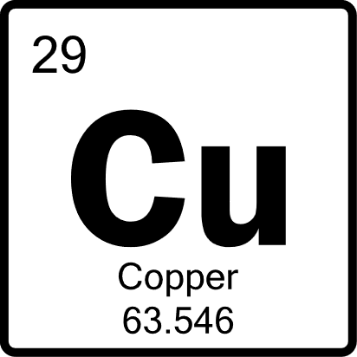
Sources de Cuivre
  Foie (très riche en cuivre)
  Fruits de mer (huîtres, crabes)
  Noix et graines (noix de cajou, amandes, graines de tournesol)
  Chocolat noir
  Légumineuses (lentilles, pois)
  Champignons
  Céréales complètes

Slide 39
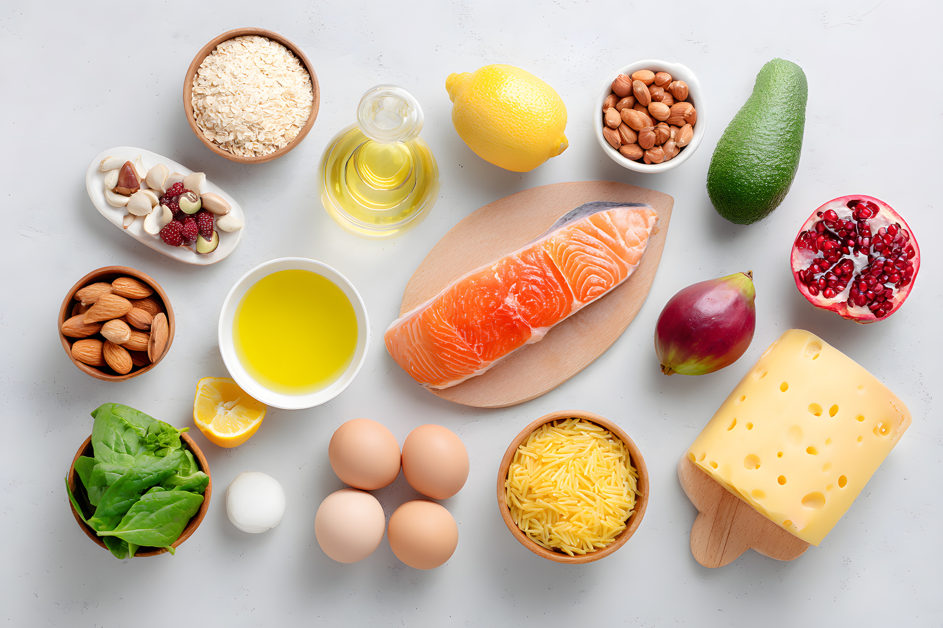
Le calcium (Ca) et le phosphore (P)
Centre médical de Condorcet | Guide pour une bonne nutrition

Slide 40
Le calcium (Ca) et le phosphore (P) travaillent main dans la main pour former nos os et nos dents.
Contrairement au calcium, il est très rare de manquer de phosphore, car on en trouve dans presque tous les aliments. (foie, volaille, poissons, légumes verts, céréales, noix, légumineuses ...)
Pour bien les absorber, il faut de la vitamine D, une bonne digestion des lipides et un équilibre entre l’apport en calcium et en phosphore.
Certains aliments offrent un calcium plus facile à assimiler, comme le lait et les produits laitiers.
Calcium (Ca) et phosphore (P)

Slide 41
L’exercice aide aussi à mieux absorber le calcium.
Le corps prend ce dont il a besoin et élimine le surplus par l’urine et les selles.
Si on consomme trop de calcium, l’excédent peut s’accumuler dans la partie spongieuse des os.
Les premiers signes d’une diminution du taux de calcium sanguin sont les suivants: bradycardie et augmentation de l’irritabilité nerveuse entraînant des spasmes musculaires
Calcium (Ca) et phosphore (P)

Slide 42
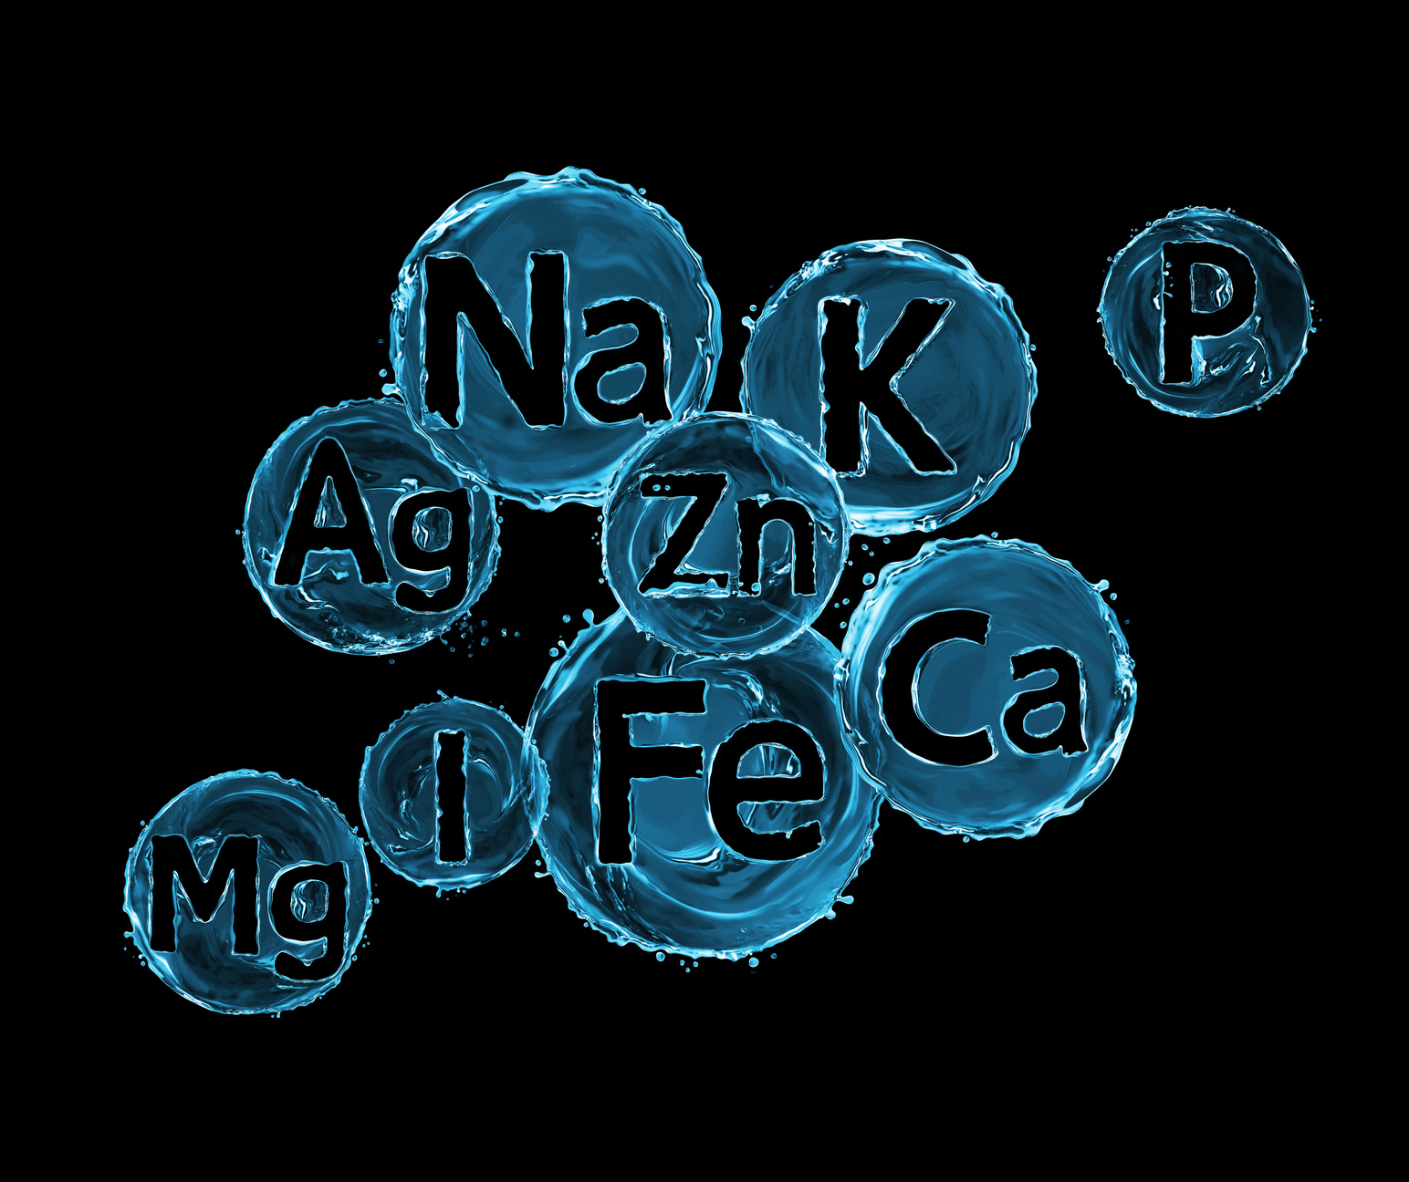
Fonctions du Ca et P
Le calcium (Ca) et le phosphore (P) sont intimement liés comme constituants des os et des dents
S’assure de maintenir l’excitabilité nerveuse et le tonus musculaire et agit comme constituant essentiel dans le processus de la coagulation sanguine
Maintiennent le PH sanguin en équilibre acido-basique (réserve alcaline) et participent à la régularisation du rythme cardiaque en augmentant la fréquence cardiaque et en renforçant la contraction. (Ca seulement)

Slide 43
CARENCE ET EXCÈS EN CALCIUM ET PHOSPHORE
Un manque peut entraîner :
Un apport trop élevé peut causer :
  Perturbe le développement des os et des dents
  Provoque le rachitisme et l’ostéoporose
  Provoque une variation de la contraction du muscle cardiaque, influençant ainsi le rythme
  Provoque une variation de la contraction du muscle cardiaque, influençant le rythme
  Perturbe le tonus musculaire
  Provoque une léthargie et désorientation mentale
  Entraine N et V
  Laisse apparaitre des dépôts de calcaires a/n des articulations et entraîne des formations de calculs rénaux

Slide 44

Sodium (Na) Potassium (K) et Chlore (Cl)
Centre médical de Condorcet | Guide pour une bonne nutrition

Slide 45
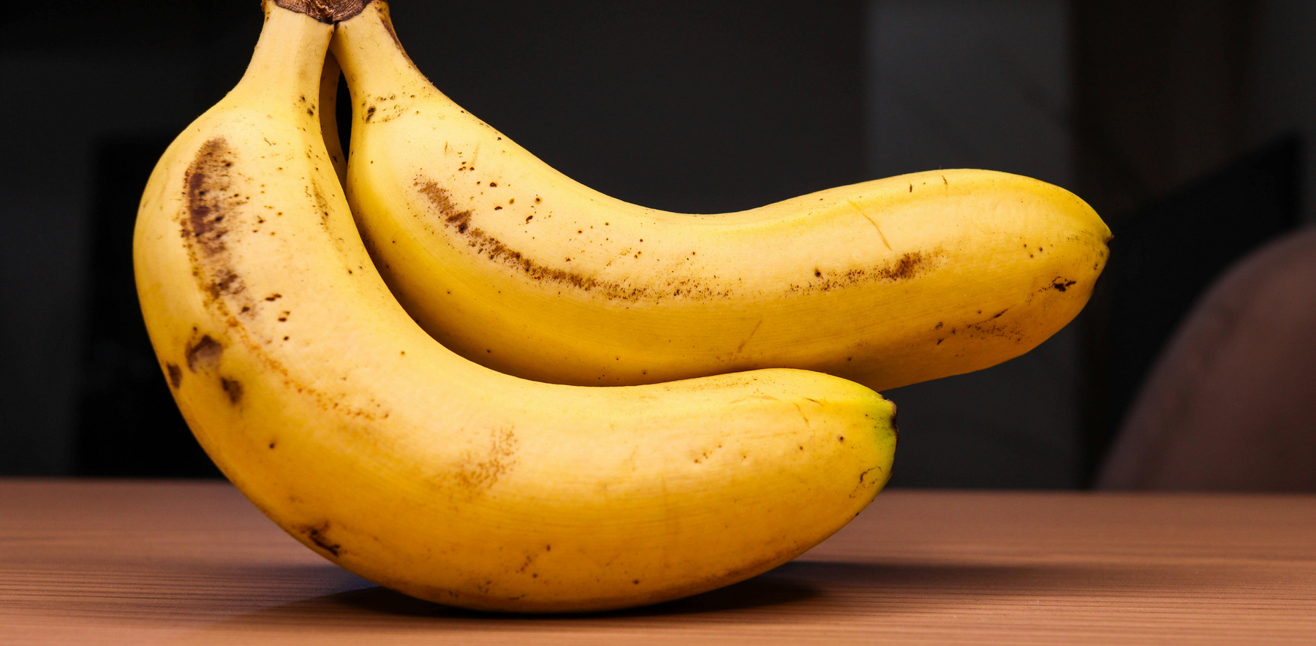
Le sodium (Na), le potassium (K) et le chlore (Cl) travaillent ensemble pour assurer plusieurs fonctions importantes dans le corps.
Chez une personne en santé, il est très rare d’en manquer.
On les retrouve dans les liquides corporels et les tissus, et ils sont éliminés par l’urine, les selles et la sueur.
Une baisse de ces sels minéraux peut arriver en cas de forte transpiration, diarrhée ou vomissements, ou encore avec certains médicaments qui augmentent la quantité d’urine produite (diurétiques).
Le sodium et le chlore forment ensemble le chlorure de sodium (NaCl), mieux connu sous le nom de sel de table.
Sodium (Na) Potassium (K) et Chlore (Cl)

Slide 46
Fonctions du Na, K, Cl
Le sodium (Na) :
Contrôler la pression osmotique et le volume des liquides corporels.
Participer au transport de l’influx nerveux et à la contraction musculaire.
Maintenir le pH sanguin en équilibre acido-basique (réserve alcaline).
Chlore (CL)
Constituer l’acide chlorhydrique (HCl), élément essentiel à la digestion des aliments
Potassium (K)
Contrôler la pression osmotique et le volume des liquides corporels.
Participer au transport de l’influx nerveux et à la contraction musculaire.
Maintenir le pH sanguin en équilibre acido-basique (réserve alcaline).
Participer à la régularisation du rythme cardiaque en diminuant la fréquence des battements cardiaques et la force de contraction

Slide 47
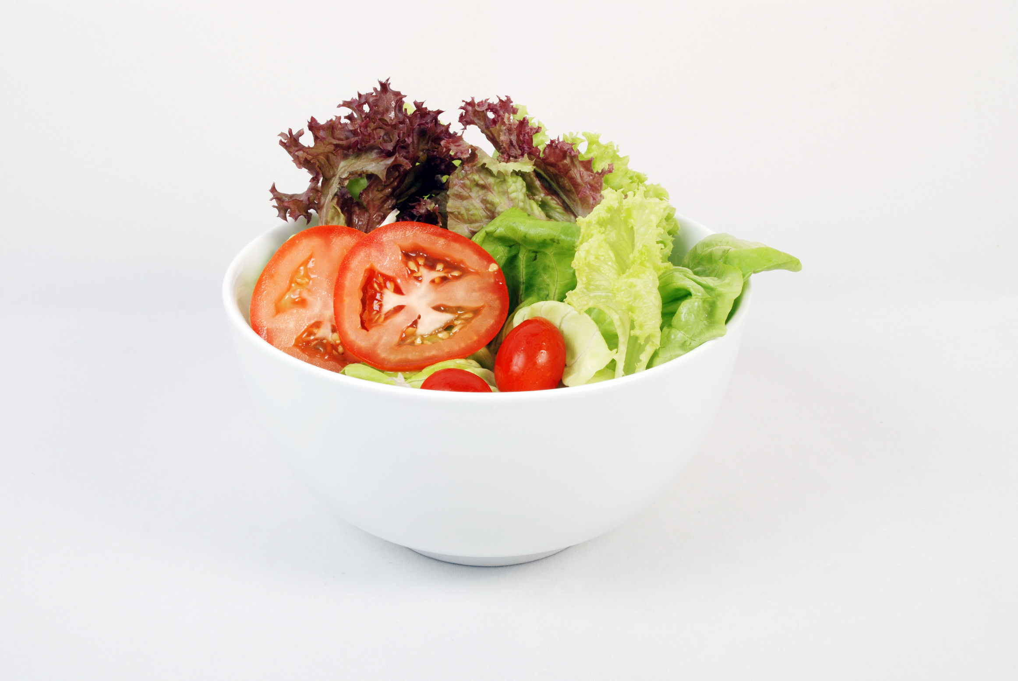
Une grande quantité de sodium et de potassium augmente la rétention d’eau, ce qui provoque l’œdème.
Les premiers signes d’une déficience en sodium sont la fatigue, la sécheresse de la peau, l’hypotension et les palpitations.
Manifestations et symptômes : Déshydratation,
Transpiration excessive
Vomissement et diarrhée
(principales causes d’une diminution de sels dans l’organisme)
CERTAINS MÉDICAMENTS AUGMENTENT LA DIURÈSE
Ca, K, Cl
RAPPEL : DIURÈSE = Qté d’urine éliminée dans une journée

Slide 48
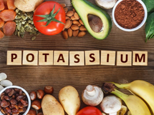
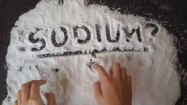
CARENCE ET EXCÈS EN SODIUM, POTASSIUM ET CHLORE
Un manque peut entraîner :
Un apport trop élevé peut causer :
-Déshydratation
-Fatigue et irritabilité
-Crampes et faiblesses musculaire
-Variation du rythme cardiaque
-Œdème
-Augmente la TA
-Variation du rythme cardiaque

Slide 49
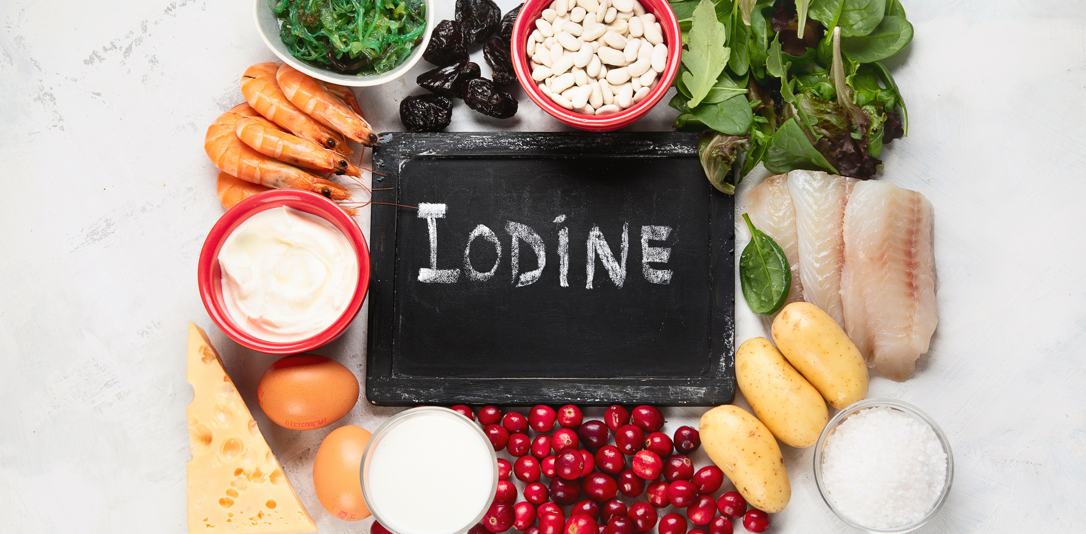
L’iode (I) est indispensable pour fabriquer la thyroxine, une hormone produite par la glande thyroïde.
Il n’en faut qu’une petite quantité pour permettre la production de cette hormone essentielle au bon fonctionnement du corps.
Iode (I)

Slide 50
Fonctions de l’iode (I)
Contribuer à maintenir le métabolisme basal de l’organisme
Essentiel à la synthèse des hormones thyroïdiennes

Slide 51
CARENCE ET EXCÈS EN IODE
Un manque peut entraîner :
Un apport trop élevé peut causer :
  Altération de la glande thyroïde
  Provoque un ralentissement du métabolisme basal
  Goitre
  Hyper- hypothyroïdie

Slide 52
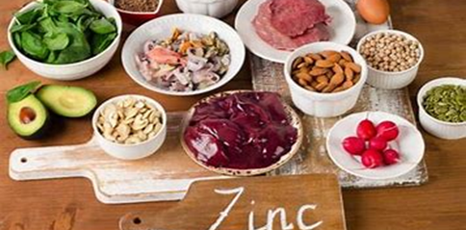
Saviez-vous que…
Le zinc (Z) est un minéral essentiel pour ton corps : il aide à la cicatrisation, soutient le système immunitaire et participe à la croissance des cellules.
Bonne nouvelle : il est présent dans plein d’aliments comme la viande, les fruits de mer (surtout les huîtres), les légumineuses, les noix et les produits céréaliers complets !
ZINC (Z)

Slide 53
Fonctions de Zinc (Z)
Participer à la synthèse des protéines
Accélérer la cicatrisation des plaies, des brûlures et des ulcères de la peau.
Favorise la repousse des cheveux

Slide 54
CARENCE ET EXCÈS EN ZINC
Un manque peut entraîner :
Un apport trop élevé peut causer :
  Retarde la croissance et la régénération des tissus. Il affecte aussi la synthèse des protéines
  Anémie
  Chute de cheveux
  Baisse du HDL

Slide 55
Saviez-vous que…
Si tu manges des aliments riches en protéines comme la viande, le poisson, les œufs ou les légumineuses, tu consommes automatiquement du soufre !
Le soufre (S) fait partie de plusieurs acides aminés, qui sont les “briques” des protéines. Comme toutes les protéines contiennent du soufre, il est très rare d’en manquer.
Soufre (S)

Slide 56
Fonctions de soufre (S)
Contribuer à assurer le processus de la croissance
Maintenir le pH sanguin en équilibre acido-basique (réserve acide)
Aider au développement des cheveux

Slide 57
CARENCE ET EXCÈS EN SOUFRE
Un manque peut entraîner :
Un apport trop élevé peut causer :
  Ralentir la croissance et la régénération des tissus.
  Anémie
  Chute de cheveux
  Baisse du HDL

Slide 58
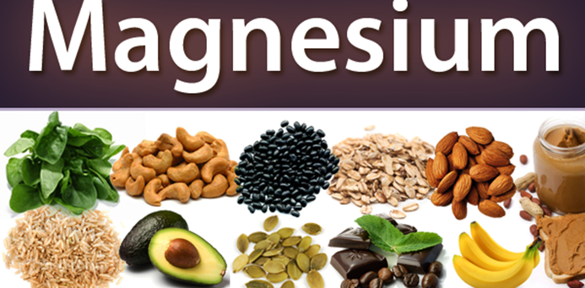
Saviez-vous que…
Le magnésium joue un rôle essentiel dans plus de 300 réactions enzymatiques dans le corps humain, dont la production d’énergie et la contraction musculaire ?
Magnésium (Mg)

Slide 59
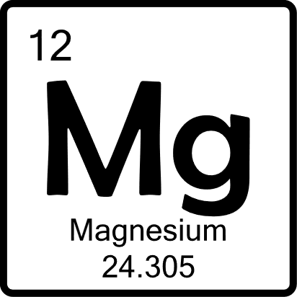
Fonctions de Magnésium (Mg)
Participe à la formation des os

Slide 60
CARENCE ET EXCÈS EN MAGNÉSIUM
Un manque peut entraîner :
Un apport trop élevé peut causer :
  Peu ralentir la croissance et la régénération des tissus
  Affecte la synthèse des protéines
  Hypermagnésémie, c’est-à-dire un excès de magnésium dans le sang

Slide 61
D’autres sels minéraux sont également présents dans les aliments.
Comme ils sont nécessaires en très petites quantités, on les appelle oligoéléments.
Ces oligoéléments participent à la composition des enzymes ou à leur activation.
Il s’agit notamment du chrome (Cr), du cobalt (Co), du cuivre (Cu), du fluor (F), du manganèse (Mn), du molybdène (Mo), du silicium (Si), de l’étain (Sn), du vanadium (V) et du zinc (Zn).
Autres sels minéraux
Centre médical de Condorcet | Guide pour une bonne nutrition

Slide 62
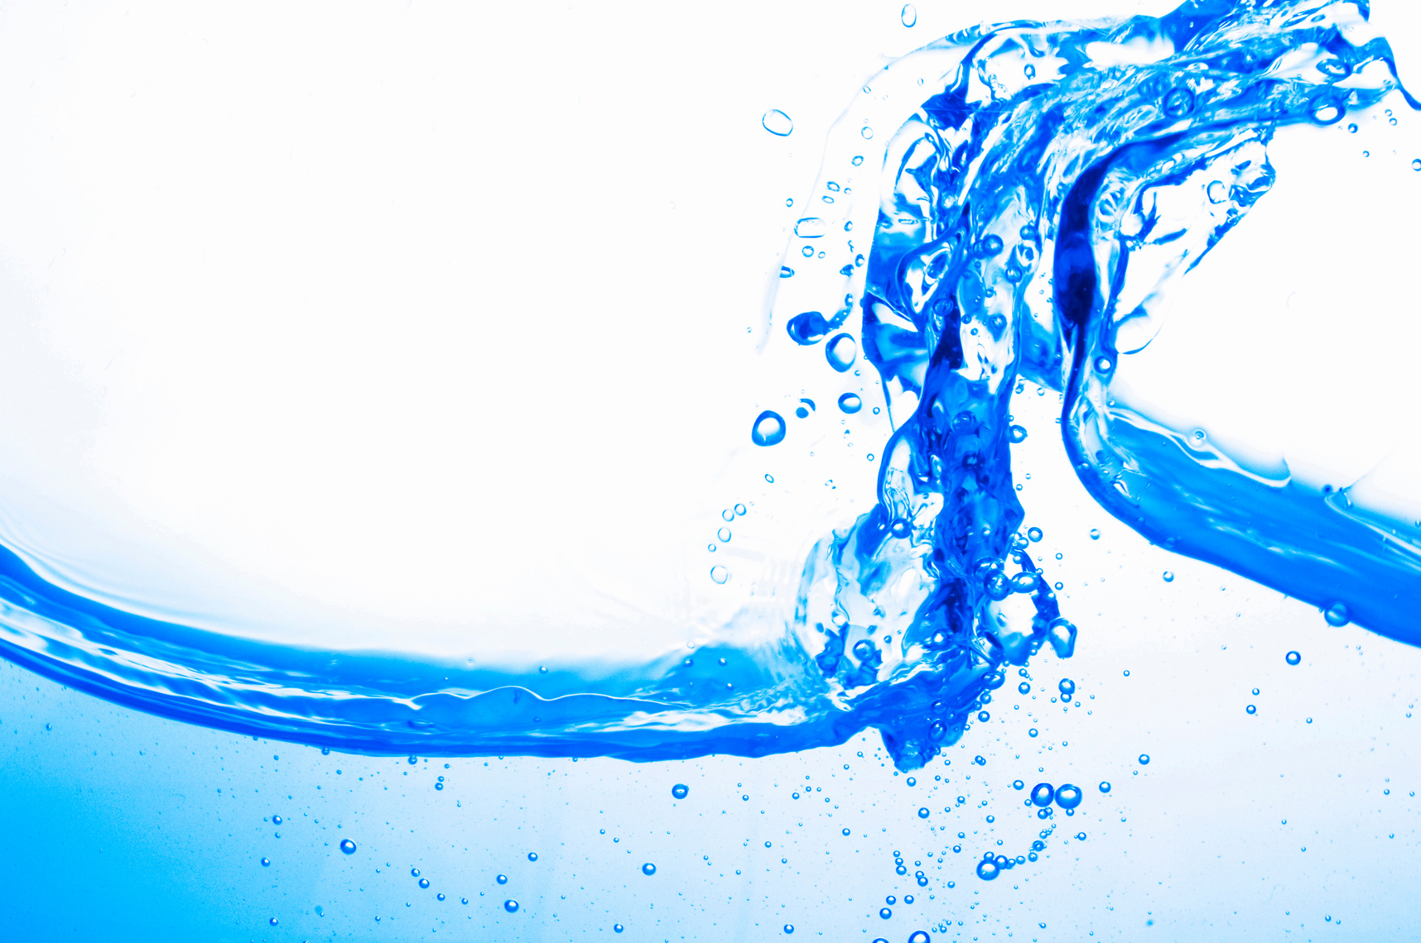
SAVIEZ VOUS QUE ....
L’eau (H₂O), c’est l’élément le plus essentiel dans notre corps après l’oxygène.
Elle représente un peu plus de 60 % de notre poids, et si on en perd entre 10 et 20 %, ça peut causer de sérieux problèmes.
L’eau ne se transforme pas pendant la digestion : elle est absorbée telle quelle, surtout dans le côlon, mais aussi un peu dans l’intestin grêle.
Ensuite, elle est éliminée par les reins, la peau (la sueur), la respiration et, en petite quantité, dans les selles.
Eau

Slide 63
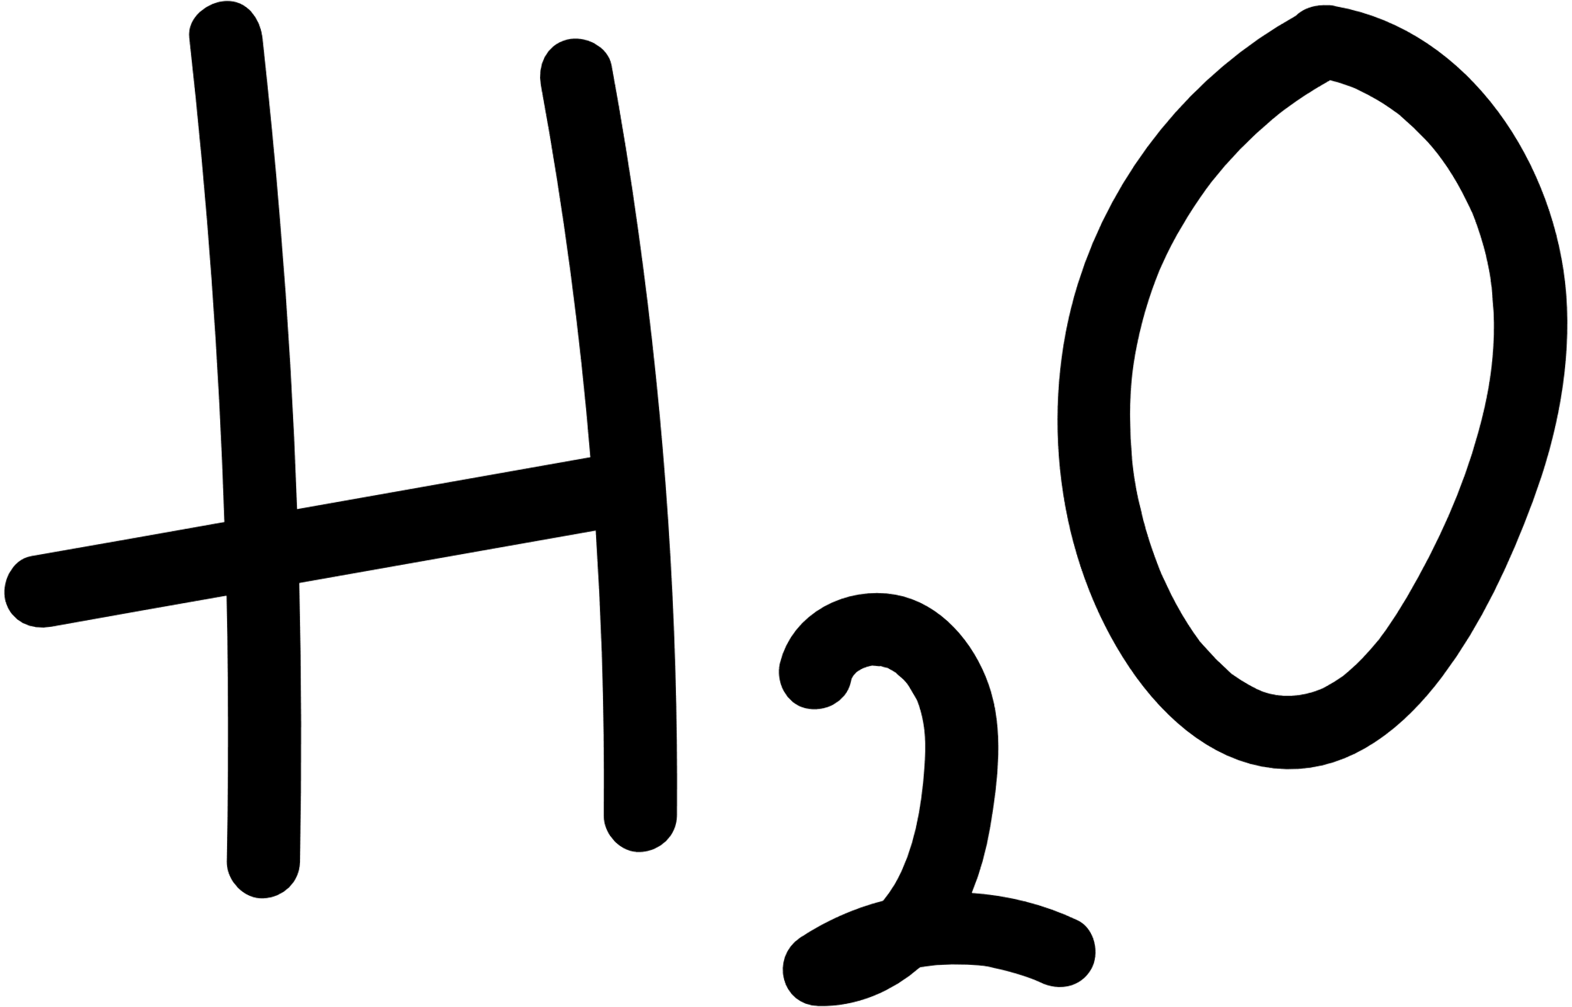
Agit comme constituant essentiel du sang, de la lymphe, des sécrétions, des liquides inter et intracellulaires
Fonctions de l’eau
Participe à la régulation de la température corporelle
Participe à l’élimination des déchets dans l’urine, la sueur, les poumons et les selles
Transporte les nutriments en les dissolvant au cours de la digestion et de l’absorption
Agit comme constituant essentiel dans le phénomène de l’osmose
Permet les échanges cellulaires et transporte les nutriments et les globules dans la circulation

Slide 64
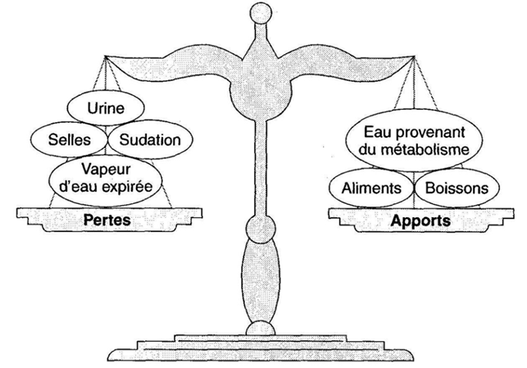
VU L’IMPORTANCE DE L’EAU DANS NOTRE MÉTABOLISME QUOTIDIEN, IL EST ESSENTIEL DE REMPLACER CE QU’ON PERD CHAQUE JOUR PAR UN APPORT ÉQUIVALENT.
C’EST CE QU’ON APPELLE GARDER L’ÉQUILIBRE.

Slide 65
CARENCE ET EXCÈS DE L’EAU
Un manque peut entraîner :
Un apport trop élevé peut causer :
  Affecter l’élimination des déchets, la régulation de la T du corps, le transport des nutriments
  Affecte les échangent et la circulation
  Diminue la TA
  Provoque de la déshydratation
  Provoque un déséquilibre électrolytique par une trop grande élimination
  Provoque des variation cardiaque
  Provoque de l’œdème périphérique ou pulmonaire aigue
  Augmente la TA

Slide 66
MAINTENANT, VOUS SAVEZ TOUT !
Vous avez découvert les macronutriments (protéines, lipides, glucides) qui donnent de l’énergie et construisent notre corps, et les micronutriments (vitamines, minéraux) qui assurent son bon fonctionnement.
Ces éléments sont essentiels pour rester en santé, avoir de l’énergie et permettre à notre organisme de bien travailler chaque jour.
En résumé : bien manger, c’est nourrir votre corps avec ce dont il a vraiment besoin !

Slide 67

EXERCICE 1.3

